Slide 1
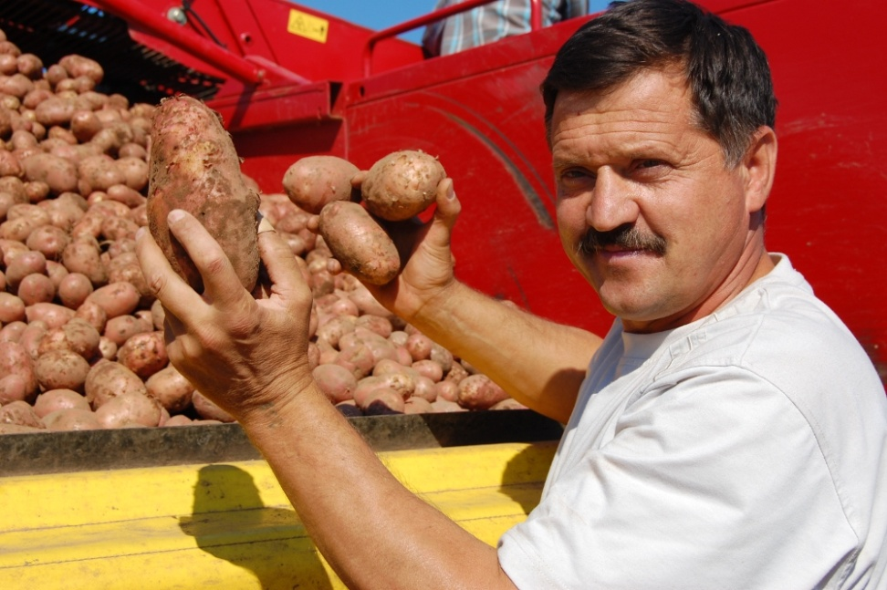
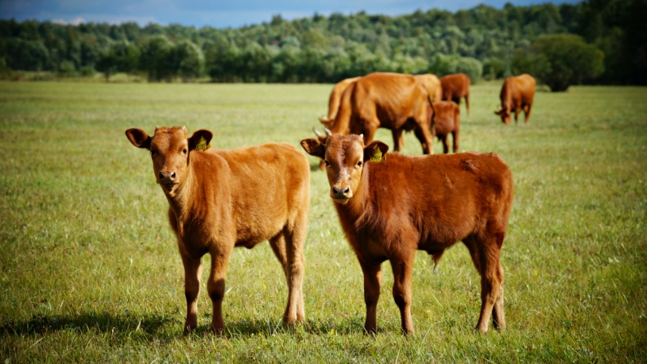
Производственно-экономические
показатели АПК, включая
малые формы хозяйствования
за 2009 - 2015 годы
г. Москва

Slide 2
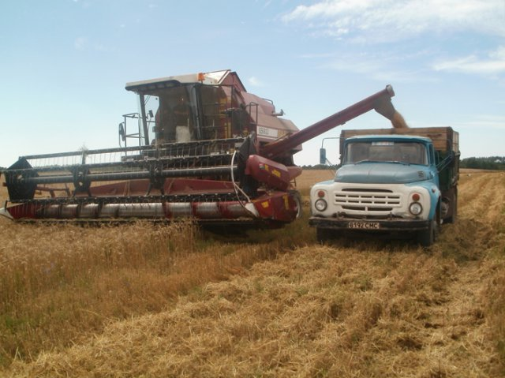
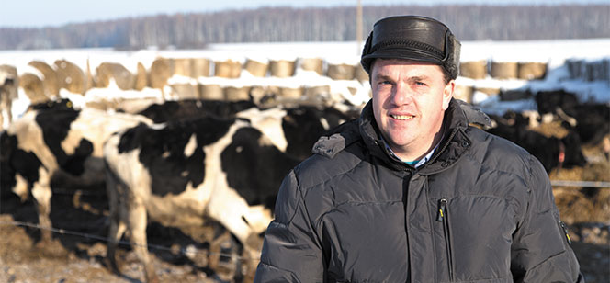
Крестьянские хозяйства, семейные фермы - наиболее динамично развивающаяся часть отечественного АПК, основная движущая сила возрождения аграрной России
Темпы роста производства
в фермерском секторе за последние десять лет в 1,6 раза выше, чем по отрасли.
Малые формы хозяйствования имеют 57,4 млн. га сельхозугодий, что составляет 34,6% от общей их площади
Объем производства продукции сельского хозяйства, млрд. рублей, 2015 год
В 2015 году малые формы хозяйствования произвели валовой сельскохозяйственной продукции:
КФХ + ЛПХ + малые с/х орг. – 60%
КФХ + ЛПХ + микро.с/х орг. – 51,4%
КФХ и ЛПХ - 49,2%
КФХ+ЛПХ произвели:
картофеля – 86 %,
овощей – 82 %, молока – 52 %,
мяса – 29%.
2658
2508

Slide 3
Численность фермерских хозяйств
в разрезе организационно-правовых форм
Численность фермерских хозяйств – 215218 хозяйств (на 1.01.2016 г.)
из них:
КФХ-юр.лицо – 39018
Главы КФХ – 129239
ИП – 46961
Средний размер земельного участка фермерского хозяйства – 162,8 га
В состав АККОР входит :
тыс.членов 93
региональные ассоциации 68
районные ассоциации 642
По данным Предварительных итогов Всероссийской сельскохозяйственной переписи 2016 года
Численность фермерских хозяйств – 174600 хозяйств (на 1.07.2016 г.)
из них:
КФХ – 136600
ИП – 38000
Средний размер земельного участка фермерского хозяйства –
240 га
В состав АККОР входит :
тыс.членов 93
региональные ассоциации 68
районные ассоциации 642

Slide 4
Число сельскохозяйственных производителей
 | на 1 января 2014 г. | на 1 января 2015 г. | на 1 января 2016 г. | на 1 * июля 2016
сельскохозяйственные организации | 50386 | 52180 | 53646 | 36400
из них:
средние | 2401 | 2242 | 2016 | 15200
малые (кроме микропредприятий) | 9569 | 9253 | 7271
микропредприятия | 24456 | 26977 | 31169 | 17000
* По данным Предварительных итогов Всероссийской сельскохозяйственной переписи 2016 года

Slide 5
Число крестьянских (фермерских) хозяйств и индивидуальных предпринимателей (на начало года; единиц)
Период | Всего | в том числе
 |  | КФХ | ИП и Главы КФХ
2016 год | 215218 | 39018 | 176200
2015 год | 216106 | 41336 | 174770
2014 год | 223182 | 47252 | 175930
2013 год | 268336 | 56592 | 211744
2012 год | 308135 | 63666 | 244469
2011 год | 304630 | 201559 | 103071
2010 год | 180462 | 83953 | 96509
2009 год | 168034 | 98851 | 69183

Slide 6
СТРУКТУРА ПРОДУКЦИИ СЕЛЬСКОГО ХОЗЯЙСТВА ПО КАТЕГОРИЯМ ХОЗЯЙСТВ (в процентах от хозяйств всех категорий)
 | 2009 г. |  | 2010 г. |  | 2011 г. |  | 2012 г. |  | 2013 г. |  | 2014 г. |  | 2015 г.
 | сельхозорганизации | КФХ + ЛПХ | сельхозорганизации | КФХ + ЛПХ | сельхозорганизации | КФХ+ЛПХ | сельхозорганизации | КФХ+ЛПХ | сельхозорганизации | КФХ+ЛПХ | сельхозорганизации | КФХ+ЛПХ | сельхозорганизации | КФХ+ЛПХ
А | 1 | 2 | 3 | 4 | 5 | 6 | 7 | 8 | 9 | 10 | 11 | 12 | 13 | 14
РОССИЙСКАЯ ФЕДЕРАЦИЯ | 45,4 | 54,6 | 44,5 | 55,5 | 47,7 | 52,3 | 47,9 | 52,1 | 48,7 | 51,3 | 48,6 | 51,4 | 51,5 | 48,5
Центральный ФО | 55,6 | 44,4 | 54,9 | 45,1 | 57,2 | 42,8 | 60,3 | 39,7 | 60,8 | 39,2 | 61,1 | 38,9 | 64,3 | 35,7
Белгородская область | 81,2 | 18,8 | 83,0 | 16,9 | 83,0 | 17,0 | 84,2 | 15,8 | 83,4 | 16,6 | 83,8 | 16,2 | 86,2 | 13,8
Брянская область | 43,9 | 56,1 | 43,2 | 56,8 | 46,3 | 53,7 | 52,9 | 47,1 | 56,5 | 43,5 | 61,4 | 38,6 | 68,3 | 31,7
Владимирская область | 56,1 | 43,8 | 60,5 | 39,5 | 63,3 | 36,7 | 56,6 | 43,4 | 61,7 | 38,3 | 61 | 39 | 58,0 | 42,0
Воронежская | 42,5 | 57,5 | 40,3 | 59,7 | 50,0 | 50,0 | 48,4 | 51,6 | 46,7 | 53,3 | 44,7 | 55,3 | 50,6 | 49,4
Ивановская | 48,1 | 51,9 | 46,2 | 53,8 | 45,3 | 54,7 | 48,6 | 51,4 | 47,8 | 52,2 | 42,5 | 57,5 | 43,4 | 56,6
Калужская | 45,7 | 54,3 | 46,4 | 53,6 | 48,0 | 52,0 | 44,9 | 55,1 | 44,4 | 55,6 | 48,6 | 51,3 | 48,9 | 51,1
Костромская | 40,6 | 59,5 | 37,3 | 62,8 | 36,1 | 63,9 | 43,3 | 56,7 | 42,1 | 57,9 | 39,1 | 60,9 | 38,6 | 61,4
Курская обл | 48,2 | 51,8 | 48,6 | 51,4 | 49,3 | 50,7 | 59,1 | 40,9 | 62,4 | 37,6 | 62,6 | 37,5 | 67,4 | 32,6
Липецкая обл | 68,3 | 31,6 | 63,5 | 36,4 | 69,8 | 30,2 | 66,8 | 33,2 | 69,1 | 30,9 | 59,9 | 40,1 | 68,1 | 31,9
Московская | 56,5 | 43,5 | 51,7 | 48,3 | 46,4 | 53,6 | 51,3 | 48,7 | 52,2 | 47,8 | 50,4 | 49,6 | 52,6 | 47,4
Орловская область | 56,8 | 43,2 | 54,6 | 45,4 | 54,1 | 45,9 | 64,4 | 35,6 | 64,4 | 35,6 | 66,4 | 33,6 | 68,1 | 31,9
Рязанская обл | 54,8 | 45,2 | 53,1 | 46,9 | 60,4 | 39,6 | 60,2 | 39,8 | 57,2 | 42,8 | 56,2 | 43,8 | 60,7 | 39,3
Смоленская об | 37,4 | 62,6 | 39,7 | 60,3 | 45,9 | 54,1 | 44,3 | 55,7 | 46,2 | 53,8 | 46,7 | 53,3 | 49,9 | 50,1
Тамбовская | 43,7 | 56,3 | 41,0 | 59,0 | 49,4 | 50,6 | 57,6 | 42,4 | 61,8 | 38,2 | 68,6 | 31,5 | 69,1 | 30,9
Тверская область | 48,3 | 51,7 | 49,4 | 50,6 | 53,0 | 47,0 | 55,7 | 44,3 | 54,0 | 46,0 | 58,2 | 41,9 | 62,0 | 38,0
Тульская область | 51,9 | 48,1 | 51,7 | 48,3 | 48,7 | 51,3 | 54,7 | 45,3 | 55,4 | 44,6 | 52,3 | 47,8 | 52,2 | 47,8
Ярославская область | 59,3 | 40,6 | 60,3 | 39,8 | 65,6 | 34,4 | 64,3 | 35,7 | 62,8 | 37,2 | 66,5 | 33,5 | 70,8 | 29,2

Slide 7
 | 2009 г. |  | 2010 г. |  | 2011 г. |  | 2012 г. |  | 2013 г. |  | 2014 г. |  | 2015
 | сельхозорганизации | КФХ + ЛПХ | сельхозорганизации | КФХ + ЛПХ | сельхозорганизации | КФХ+ЛПХ | сельхозорганизации | КФХ+ЛПХ | сельхозорганизации | КФХ+ЛПХ | сельхозорганизации | КФХ+ЛПХ | сельхозорганизации | КФХ+ЛПХ
Северо-Западный ФО | 62,3 | 37,7 | 60,7 | 39,2 | 62,2 | 37,8 | 64,8 | 35,2 | 65,1 | 34,9 | 65,9 | 34,0 | 67,0 | 33,0
Республика Карелия | 50,3 | 49,7 | 43,6 | 56,4 | 42,3 | 57,7 | 47,2 | 52,8 | 41,2 | 58,8 | 46,5 | 53,5 | 43,8 | 56,2
Республика Коми | 58,0 | 42,0 | 52,9 | 47,1 | 52,8 | 47,2 | 56,0 | 44,0 | 55,3 | 44,7 | 60,1 | 39,9 | 58,8 | 41,2
Архангельская область | 47,1 | 52,9 | 47,1 | 52,9 | 49,5 | 50,5 | 50,7 | 49,3 | 47,6 | 52,4 | 46,2 | 53,8 | 38,9 | 61,1
Ненецкий автоном. округ | 89,6 | 10,4 | 86,2 | 13,8 | 85,8 | 14,2 | 88,5 | 11,5 | 89,9 | 10,1 | 88,2 | 11,8 | 90,6 | 9,4
Вологодская область | 69,8 | 30,2 | 71,0 | 29,0 | 68,5 | 31,5 | 72,3 | 27,7 | 69,5 | 30,5 | 71,8 | 28,2 | 71,8 | 28,2
Калининградская область | 43,2 | 56,8 | 36,3 | 63,8 | 38,8 | 61,2 | 47,0 | 53,0 | 52,7 | 47,3 | 54,9 | 45,1 | 60,7 | 39,3
Ленинградская область | 75,2 | 24,8 | 73,1 | 26,8 | 76,4 | 23,6 | 76,5 | 23,5 | 77,5 | 22,5 | 74,1 | 25,9 | 73,1 | 26,9
Мурманская область | 84,0 | 16,0 | 86,4 | 13,6 | 84,0 | 16,0 | 76,4 | 23,6 | 77,7 | 22,3 | 74,5 | 25,5 | 70,0 | 30,0
Новгородская область | 47,5 | 52,5 | 51,1 | 48,9 | 53,4 | 46,6 | 55,0 | 45,0 | 52,9 | 47,1 | 55,5 | 44,5 | 63,0 | 37,0
Псковская область | 50,6 | 49,3 | 50,5 | 49,5 | 53,5 | 46,5 | 56,2 | 43,8 | 59,5 | 40,5 | 67,2 | 32,8 | 73,0 | 27,0
Южный ФО | 45,8 | 54,1 | 46,6 | 53,4 | 50,0 | 50,0 | 47,7 | 52,3 | 48,9 | 51,1 | 47,8 | 52,1 | 50,4 | 49,6
Республика Адыгея | 27,6 | 72,5 | 29,6 | 70,5 | 33,9 | 66,1 | 36,8 | 63,2 | 37,5 | 62,5 | 33,9 | 66,1 | 37,7 | 62,3
Республика Калмыкия | 23,9 | 76,1 | 18,7 | 81,3 | 20,3 | 79,7 | 16,0 | 84,0 | 12,5 | 87,5 | 9,9 | 90,2 | 14,0 | 86,0
Краснодарский край | 58,2 | 41,8 | 58,6 | 41,4 | 60,2 | 39,8 | 58,0 | 42,0 | 61,3 | 38,7 | 59,7 | 40,3 | 62,3 | 37,0
Астраханская область | 7,3 | 92,8 | 7,3 | 92,8 | 7,2 | 92,8 | 7,3 | 92,7 | 8,0 | 92,0 | 8,2 | 91,8 | 10,9 | 89,1
Волгоградская область | 31,2 | 68,8 | 27,7 | 72,3 | 39,9 | 60,1 | 34,8 | 65,2 | 35,8 | 64,2 | 40 | 60 | 39,0 | 61,0
Ростовская область | 45,2 | 54,9 | 47,8 | 52,1 | 50,5 | 49,5 | 49,8 | 50,2 | 48,7 | 51,3 | 46,9 | 53,1 | 49,1 | 50,9
Северо-Кавказский ФО | 30,8 | 69,2 | 32,3 | 67,8 | 34,4 | 65,6 | 34,1 | 65,9 | 36,4 | 63,6 | 36,4 | 63,6 | 39,4 | 60,6
Республика Дагестан | 9,9 | 90,1 | 10,7 | 89,3 | 12,4 | 87,6 | 12,5 | 87,5 | 14,3 | 85,7 | 14,4 | 85,6 | 14,3 | 85,7
Республика Ингушетия | 6,7 | 93,3 | 8,4 | 91,6 | 11,3 | 88,7 | 8,1 | 91,9 | 14,8 | 85,2 | 7,3 | 92,6 | 6,5 | 93,5
Кабардино-Балкарская Республ. | 15,1 | 84,9 | 18,2 | 81,8 | 20,0 | 80,0 | 21,4 | 78,6 | 22,3 | 77,7 | 23,2 | 76,8 | 25,2 | 74,8
Карачаево-Черкесская Республ. | 26,5 | 73,4 | 25,1 | 74,9 | 24,4 | 75,6 | 29,6 | 70,4 | 29,4 | 70,6 | 27,2 | 72,7 | 26,6 | 73,4
Северная Осетия-Алания | 17,0 | 83,0 | 19,4 | 80,6 | 22,9 | 77,1 | 23,4 | 76,6 | 23,2 | 76,8 | 22,9 | 77 | 27,9 | 72,1
Чеченская Республика | 10,3 | 89,7 | 6,8 | 93,2 | 8,6 | 91,4 | 7,8 | 92,2 | 12,9 | 87,1 | 8,4 | 91,6 | 11,9 | 88,1
Ставропольский край | 57,8 | 42,2 | 57,8 | 42,2 | 59,5 | 40,5 | 59,9 | 40,1 | 61,2 | 38,8 | 60,2 | 39,9 | 63,1 | 36,9

Slide 8
 | 2009 г. |  | 2010 г. |  | 2011 г. |  | 2012 г. |  | 2013 г. |  | 2014 г. |  | 2015
 | сельхозорганизации | КФХ + ЛПХ | сельхозорганизации | КФХ + ЛПХ | сельхозорганизации | КФХ+ ЛПХ | сельхозорганизации | КФХ+ ЛПХ | сельхозорганизации | КФХ+ ЛПХ | сельхозорганизации | КФХ+ЛПХ | сельхозорганизации | КФХ+ЛПХ
Приволжский ФО | 42,1 | 57,9 | 38,9 | 61,0 | 44,2 | 55,8 | 42,6 | 57,4 | 42,9 | 57,1 | 44,1 | 55,9 | 45,9 | 54,1
Республика Башкортостан | 30,9 | 69,2 | 29,4 | 70,6 | 34,1 | 65,9 | 32,7 | 67,3 | 30,4 | 69,6 | 33,1 | 66,9 | 36,3 | 63,7
Республика Марий Эл | 42,0 | 58,0 | 42,1 | 57,9 | 45,8 | 54,2 | 45,6 | 54,4 | 47,6 | 52,4 | 57,2 | 42,9 | 56,8 | 43,2
Республика Мордовия | 49,8 | 50,2 | 53,9 | 46,1 | 56,4 | 43,6 | 56,2 | 43,8 | 58,4 | 41,6 | 63,4 | 36,6 | 70,6 | 29,4
Республика Татарстан | 50,2 | 49,8 | 47,0 | 53,0 | 53,6 | 46,4 | 46,2 | 53,8 | 45,4 | 54,6 | 46,4 | 53,5 | 46,3 | 53,7
Удмуртская Республика | 56,9 | 43,1 | 54,8 | 45,2 | 54,1 | 45,9 | 54,4 | 45,6 | 54,5 | 45,6 | 57,7 | 42,4 | 56,8 | 43,2
Чувашская Республика | 34,7 | 65,4 | 29,9 | 70,1 | 35,7 | 64,3 | 34,8 | 65,2 | 32,1 | 67,9 | 37,0 | 63,0 | 35,6 | 64,4
Пермский край | 51,0 | 49,0 | 49,8 | 50,2 | 47,2 | 52,8 | 49,2 | 50,8 | 48,5 | 51,5 | 51,6 | 48,4 | 53,4 | 46,6
Кировская область | 57,4 | 42,7 | 59,3 | 40,7 | 58,8 | 41,2 | 65,6 | 34,4 | 66,5 | 33,5 | 71,5 | 28,5 | 68,2 | 31,8
Нижегородская область | 57,1 | 42,9 | 51,3 | 48,7 | 57,1 | 42,9 | 53,7 | 46,3 | 51,5 | 48,5 | 52,8 | 47,2 | 54,1 | 45,9
Оренбургская область | 39,5 | 60,5 | 33,5 | 66,6 | 41,1 | 58,9 | 34,4 | 65,6 | 34,4 | 65,6 | 32,8 | 67,2 | 32,3 | 67,7
Пензенская область | 45,1 | 54,9 | 42,5 | 57,5 | 44,2 | 55,8 | 48,6 | 51,4 | 52,0 | 48,0 | 53,5 | 46,6 | 61,1 | 38,9
Самарская область | 32,7 | 67,3 | 28,5 | 71,5 | 42,3 | 57,7 | 36,7 | 63,3 | 43,6 | 56,4 | 38,7 | 61,4 | 40,7 | 59,3
Саратовская область | 25,5 | 74,5 | 18,1 | 81,9 | 24,7 | 75,3 | 29,0 | 71,0 | 33,0 | 67,0 | 27,2 | 72,8 | 32,3 | 67,7
Ульяновская область | 41,1 | 58,8 | 35,3 | 64,7 | 44,0 | 56,0 | 47,6 | 52,4 | 50,1 | 49,9 | 43,4 | 56,6 | 47,6 | 52,4
Уральский ФО | 43,0 | 57,1 | 43,7 | 56,3 | 45,5 | 54,5 | 45,9 | 54,1 | 48,2 | 51,8 | 48,1 | 51,9 | 52,2 | 47,8
Курганская область | 32,8 | 67,3 | 31,5 | 68,5 | 43,4 | 56,6 | 29,1 | 70,9 | 34,3 | 65,7 | 30,3 | 69,7 | 36,4 | 63,6
Свердловская область | 54,4 | 45,6 | 58,6 | 41,4 | 56,8 | 43,2 | 59,5 | 40,5 | 59,3 | 40,7 | 61,5 | 38,5 | 60,8 | 39,2
Тюменская область | 44,7 | 55,3 | 41,7 | 58,2 | 45,0 | 55,0 | 41,8 | 58,2 | 44,9 | 55,1 | 42,8 | 57,2 | 45,7 | 54,3
ХМАО | 13,4 | 86,6 | 12,2 | 87,8 | 10,2 | 89,8 | 9,3 | 90,7 | 8,1 | 91,9 | 5,1 | 94,9 | 10,6 | 89,4
Ямало-Ненецкий авт.округ | 52,7 | 47,4 | 51,8 | 48,2 | 47,9 | 52,1 | 60,8 | 39,2 | 58,9 | 41,1 | 54,5 | 45,5 | 54,9 | 45,1
Челябинская область | 37,8 | 62,2 | 38,7 | 61,3 | 39,6 | 60,4 | 46,1 | 53,9 | 49,6 | 50,4 | 48,9 | 51,1 | 56,0 | 44,0

Slide 9
 | 2009 г. |  | 2010 г. |  | 2011 г. |  | 2012 г. |  | 2013 г. |  | 2014 г. |  | 2015
 | сельхозорганизации | КФХ + ЛПХ | сельхозорганизации | КФХ + ЛПХ | сельхозорганизации | КФХ+ЛПХ | сельхозорганизации | КФХ+ЛПХ | сельхозорганизации | КФХ+ЛПХ | сельхозорганизации | КФХ+ЛПХ | сельхозорганизации | КФХ+ЛПХ
Сибирский ФО | 41,1 | 58,8 | 39,5 | 60,5 | 41,2 | 58,8 | 41,2 | 58,8 | 43,0 | 57,0 | 41,6 | 58,5 | 43,0 | 57,0
Республика Алтай | 18,1 | 81,9 | 14,3 | 85,7 | 13,8 | 86,2 | 11,8 | 88,2 | 11,9 | 88,1 | 12,5 | 87,5 | 13,8 | 86,2
Республика Бурятия | 16,6 | 83,4 | 13,0 | 87,0 | 15,3 | 84,7 | 21,3 | 78,7 | 21,1 | 78,9 | 29,1 | 70,9 | 25,8 | 74,2
Республика Тыва | 10,1 | 89,8 | 12,1 | 87,9 | 11,5 | 88,5 | 12,4 | 87,6 | 11,8 | 88,2 | 10,7 | 89,3 | 12,9 | 87,1
Республика Хакасия | 32,8 | 67,2 | 30,5 | 69,5 | 29,7 | 70,3 | 27,0 | 73,0 | 24,8 | 75,2 | 22,2 | 77,7 | 16,3 | 83,7
Алтайский край | 44,9 | 55,1 | 45,4 | 54,6 | 46,6 | 53,4 | 42,5 | 57,5 | 44,4 | 55,6 | 40,0 | 60,0 | 44,0 | 56,0
Забайкальский край | 16,8 | 83,2 | 12,0 | 88,0 | 11,5 | 88,5 | 13,9 | 86,1 | 12,3 | 87,7 | 12,7 | 87,4 | 10,1 | 89,9
Красноярский край | 39,8 | 60,2 | 37,7 | 62,3 | 40,4 | 59,6 | 46,2 | 53,8 | 45,7 | 54,3 | 42,6 | 57,4 | 42,3 | 57,7
Иркутская область | 37,8 | 62,2 | 37,8 | 62,2 | 37,7 | 62,3 | 40,0 | 60,0 | 42,0 | 58,0 | 41,4 | 58,6 | 40,7 | 59,3
Кемеровская область | 43,2 | 56,8 | 41,8 | 58,2 | 47,4 | 52,6 | 40,3 | 59,7 | 42,6 | 57,4 | 40,0 | 60,0 | 43,6 | 56,4
Новосибирская область | 59,8 | 40,1 | 54,5 | 45,5 | 55,6 | 44,4 | 56,6 | 43,4 | 59,8 | 40,2 | 59,9 | 40,1 | 60,7 | 39,3
Омская область | 36,7 | 63,2 | 35,7 | 64,3 | 36,5 | 63,5 | 39,2 | 60,8 | 40,0 | 60,0 | 42,0 | 58,0 | 43,4 | 56,6
Томская область | 45,8 | 54,3 | 48,1 | 51,9 | 50,3 | 49,7 | 50,5 | 49,5 | 55,4 | 44,6 | 51,0 | 49,0 | 52,6 | 47,4
Дальневосточный ФО | 30,4 | 69,6 | 30,8 | 69,2 | 32,2 | 67,8 | 31,9 | 68,1 | 30,7 | 69,3 | 34,4 | 65,6 | 36,5 | 63,5
Республика Саха (Якутия) | 20,5 | 79,5 | 24,1 | 75,8 | 26,8 | 73,2 | 24,5 | 75,5 | 23,7 | 76,3 | 23,9 | 76,1 | 28,2 | 71,8
Камчатский край | 27,5 | 72,5 | 28,6 | 71,3 | 27,0 | 73,0 | 27,2 | 72,8 | 30,7 | 69,3 | 34,9 | 65,1 | 30,9 | 69,1
Приморский край | 34,2 | 65,8 | 37,6 | 62,4 | 34,6 | 65,4 | 32,1 | 67,9 | 34,6 | 65,4 | 29,0 | 71,0 | 39,9 | 60,1
Хабаровский край | 27,2 | 72,8 | 22,7 | 77,3 | 22,9 | 77,1 | 23,3 | 76,7 | 19,8 | 80,2 | 23,9 | 76,1 | 20,0 | 80,0
Амурская область | 39,4 | 60,6 | 41,1 | 58,9 | 43,4 | 56,6 | 44,2 | 55,8 | 40,8 | 59,2 | 48,9 | 51,1 | 48,9 | 51,1
Магаданская область | 19,2 | 80,9 | 18,6 | 81,4 | 19,1 | 80,9 | 20,8 | 79,2 | 20,9 | 79,1 | 19,9 | 80,1 | 18,6 | 81,4
Сахалинская область | 43,3 | 56,7 | 34,0 | 66,1 | 35,7 | 64,3 | 39,3 | 60,7 | 39,1 | 60,9 | 40,2 | 59,8 | 33,4 | 66,6
Еврейская автономная область | 5,2 | 94,9 | 6,9 | 93,1 | 8,7 | 91,3 | 8,2 | 91,8 | 11,3 | 88,7 | 16,8 | 83,2 | 19,5 | 80,5
Чукотский автономный округ | 98,7 | 1,3 | 98,2 | 1,9 | 99,0 | 1,0 | 99,2 | 0,8 | 99,1 | 0,9 | 99,0 | 1,0 | 99,5 | 0,5
Крымский ФО |  |  |  |  |  |  |  |  |  |  | 24,6 | 75,4 | 35,7 | 64,3

Slide 10
По итогам выборов 14 сентября 2015 года - 1750 фермеров стали депутатами различных уровней, главами районных администраций и сельских поселений.
Фермеры на постоянной основе участвуют в региональных и местных выборах.
В результате с 2009 по 2015 год - 8075 фермеров были избраны в органы власти и местного самоуправления различных уровней.

Slide 11
Посевные площади фермерского сектора, тыс.га
2016
Идет стабильный рост посевных площадей в фермерском секторе.
За последние 5 лет посевные площади увеличились на 126 %, или среднегодовой рост составил 907 тыс.га

Slide 12
Динамика поголовья КРС в крестьянских (фермерских) хозяйствах, тыс.голов
Прирост поголовья КРС по годам:
2006 к 2005 + 160,7
2007 к 2006 + 131,3
2008 к 2007 + 8,2
2009 к 2008 + 125,9
2010 к 2009 + 118,2
2011 к 2010 + 217,1
2012 к 2011 + 238,1
2013 к 2012 + 117,6
2014 к 2013 + 96,6
2015 к 2014 + 98,1
Поголовье коров в крестьянских (фермерских) хозяйствах
за период с 2005-2015 гг. увеличилось на 1311,8 тыс.голов

Slide 13
Динамика поголовья КОРОВ в крестьянских (фермерских) хозяйствах, тыс.голов
Прирост поголовья коров по годам:
2006 к 2005 + 64,1
2007 к 2006 + 52,4
2008 к 2007 + 6,7
2009 к 2008 + 97,2
2010 к 2009 +85,3
2011 к 2010 + 145,1
2012 к 2011 + 115,0
2013 к 2012 + 61,0
2014 к 2013 + 46,1
2015 к 2014 + 52,8
Поголовье коров в крестьянских (фермерских) хозяйствах
за период с 2005-2015 гг. увеличилось на 725,7 тыс.голов,
или в 2,7 раза

Slide 14
Динамика поголовья СВИНЕЙ в крестьянских (фермерских) хозяйствах, тыс.голов
Прирост поголовья свиней по годам:
2006 к 2005 + 249,9
2007 к 2006 + 37,6
2008 к 2007 – 59,7
2009 к 2008 – 25,0
2010 к 2009 + 28,5
2011 к 2010 – 131,5
2012 к 2011 – 107,1
2013 к 2012 – 95,9
2014 к 2013 - 41,7
2015 к 2014 + 34,2
Поголовье свиней в крестьянских (фермерских) хозяйствах
за период с 2005-2015 гг. уменьшилось на 110,7 тыс.голов,

Slide 15
Динамика поголовья ОВЕЦ и КОЗ в крестьянских (фермерских) хозяйствах, тыс.голов
Прирост поголовья овец и коз по годам:
2006 к 2005 + 668,8
2007 к 2006 + 1030,5
2008 к 2007 + 345,6
2009 к 2008 – 480,9
2010 к 2009 + 2,0
2011 к 2010 + 920,9
2012 к 2011 + 1299,1
2013 к 2012 + 216,5
2014 к 2013 + 233,9
2015 к 2014 + 151,1
Поголовье овец и коз в крестьянских (фермерских) хозяйствах
за период с 2005-2015 гг. увеличилось на 4387,5 тыс.голов

Slide 16
Поголовье сельскохозяйственных животных
тыс.голов
Наименование показателей | Все категории хозяйств | Сельскохозяйственные организа-ции | из них | Крестьянские (фермерские) хозяйства и ИП | Хозяйства населения | Итого по малым формам хозяйствования | Удельный вес малых форм хозяйство-вания, %
 |  |  | малые с/х организа-ции
2011 год
Крупный рогатый скот | 20111 | 9165 | 2624 | 1693 | 9253 | 13570 | 67,5
в т.ч.коровы | 8976 | 3712,1 | 1170 | 864,4 | 4399 | 6445,9 | 71,7
Свиньи | 17258 | 11430 | 1319 | 666 | 5162 | 7147 | 41,4
Овцы и козы | 22858 | 4468 | 2851 | 7037 | 11353 | 21241 | 92,9
Птица, млн.голов | 473 | 371 | 12 | 5,6 | 96,6 | 114,2 | 24
2010 год
Крупный рогатый скот | 19968 | 9257 | 2503 | 1476 | 9235 | 13214 | 66,2
в т.ч.коровы | 8843,5 | 3712,7 |  | 718,9 | 4411,8 | 5130,7 | 58
Свиньи | 17218 | 10815 | 1327 | 798 | 5605 | 7730 | 44,9
Овцы и козы | 21820 | 4427 | 2719 | 6116 | 11277 | 20112 | 92,2
Птица, млн.голов | 449,3 | 348,0 | 12,1 | 4,7 | 96,6 | 113,4 | 25,2
2009 год
Крупный рогатый скот | 20671 | 9555 | 2516 | 1358 | 9758 | 13632 | 65,9
в т.ч.коровы | 9025,8 | 3767,6 |  | 633,6 | 4624,7 | 5258,3 | 58,3
Свиньи | 17231 | 10598 | 1227 | 769 | 5864 | 7860 | 45,6
Овцы и козы | 21986 | 4678 | 2719 | 6114 | 11194 | 20027 | 91,1
Птица, млн.голов | 433,7 | 330,5 | 11,2 | 3,8 | 99,4 | 114 | 26,4
* По официальным данным Росстата

Slide 17
Поголовье сельскохозяйственных животных
тыс.голов
Наименование показателей | Все категории хозяйств | Сельскохозяйственные организа-ции¹⁾ | из них | Крестьянские (фермерские) хозяйства и ИП | Хозяйства населения | Итого по малым формам хозяйствования | Удельный вес малых форм хозяйство-вания, %
 |  |  | малые с/х организации
2015 год
Крупный рогатый скот | 18992 | 8447,8 | 2820.6 | 2243,2 | 8301 | 13364,8 | 70,4
в т.ч.коровы | 8408,1 | 3387,4 | 1221.4 | 1138,9 | 3881,8 | 6242,1 | 74,2
Свиньи | 21506,5 | 17599,8 | 1109.3 | 455,7 | 3451 | 5016 | 23,3
Овцы и козы | 24881,1 | 4346,5 | 3255.6 | 8937,8 | 11596,8 | 23790,2 | 95,6
Птица, млн.голов | 547,2 | 445 | 17,5 | 9,3 | 92,9 | 119,7 | 21,9
2014 год
Крупный рогатый скот | 19264 | 8523 | 2696 | 2145 | 8596 | 13437 | 69,8
в т.ч.коровы | 8531 | 3440 | 1179 | 1086 | 4005 | 6270 | 73,5
Свиньи | 19546 | 15588 | 1068 | 421 | 3536 | 5025 | 25,7
Овцы и козы | 24711 | 4368 | 3039 | 8787 | 11556 | 23382 | 94,6
Птица, млн.голов | 527,3 | 425,4 | 18 | 8,3 | 93,7 | 120 | 22,8
2013 год
Крупный рогатый скот | 19564,0 | 8800,5 | 2683,7 | 2048,5 | 8715,0 | 13447,2 | 68,7
в т.ч.коровы | 8661 | 3532,5 | 1180,1 | 1040 | 4088,5 | 6308,6 | 72,8
Свиньи | 19081,4 | 14704,7 | 1204,4 | 463,2 | 3913,5 | 5581,1 | 29,2
Овцы и козы | 24337,4 | 4401,1 | 2989,1 | 8553 | 11383,5 | 22925,4 | 94,2
Птица, млн.голов | 494,6 | 395,4 | 16 | 7,8 | 91,4 | 115,2 | 23,3
2012 год
Крупный рогатый скот | 19930 | 9060 | 2694 | 1931 | 8939 | 13564 | 68,1
в т.ч.коровы | 8859 | 3640 | 1195 | 979 | 4239 | 6413 | 72,4
Свиньи | 18816 | 13679 | 1599 | 559 | 4578 | 6736 | 35,8
Овцы и козы | 24180 | 4583 | 3033 | 8336 | 11261 | 22630 | 93,6
Птица, млн.голов | 495 | 395 | 19 | 6 | 94 | 119 | 24,0
* По официальным данным Росстата
включая подсобные хозяйства несельскохозяйственных организаций

Slide 18
Производство основных продуктов животноводства
Тыс.тонн
Наименование показателей | Хозяйства всех категорий | Сельскохозяйственные организации -всего¹⁾ | из них: | Крестьянские (фермерские) хозяйства и ИП | Хозяйства населения | Итого по малым формам хозяйство-вания | Удельный вес малых форм хозяйство вания, %
 |  |  | малые с/х предприятия
2011 год
Скот и птица на убой (в живом весе) из них: | 10965 | 6617 | 520 | 377 | 3971 | 4868 | 44,4
крупный рогатый скот | 2888 | 903 | 214 | 156 | 1830 | 2200 | 76,2
свиньи | 3198 | 1787 | 169 | 92 | 1320 | 1581 | 49,4
птица | 4325 | 3858 | 105 | 35 | 428 | 568 | 13,1
Молоко | 31646 | 14395 | 3289 | 1525 | 15725 | 20539 | 64,9
Яйца, млн.штук | 41113 | 31849 | 1203 | 332 | 8931 | 10466 | 25,5
2010 год
Скот и птица на убой (в живом весе)из них: | 10553 | 6101 | 479 | 348 | 4104 | 4931 | 46,7
крупный рогатый скот | 3053 | 989 | 214 | 145 | 1920 | 2279 | 74,6
свиньи | 3086 | 1629 | 153 | 91 | 1365 | 1609 | 52,1
птица | 3866 | 3418 | 85 | 24 | 424 | 533 | 13,8
Молоко | 31847 | 14313 | 1340 | 1484 | 16050 | 18874 | 59,3
Яйца, млн.штук | 40599 | 31316 | 1320 | 303 | 8980 | 10603 | 26,1
2009 год
Скот и птица на убой (в живом весе)из них: | 9972 | 5482 | 443 | 327 | 4163 | 4933 | 49,5
крупный рогатый скот | 3070 | 1011 | 234 | 135 | 1924 | 2293 | 74,7
свиньи | 2899 | 1367 | 122 | 94 | 1438 | 1654 | 57,1
птица | 3475 | 3039 | 62 | 25 | 411 | 498 | 14,3
Молоко | 32570 | 14495 | 3215 | 1425 | 16650 | 21290 | 65,4
Яйца, млн.штук | 39429 | 29858 | 1057 | 310 | 9261 | 10628 | 27,0
* По официальным данным Росстата

Slide 19
Производство основных продуктов животноводства
Тыс.тонн
Наименование показателей | Хозяйства всех категорий | Сельхозорганизации -всего | из них: | Крестьянские (фермерские) хозяйства и ИП | Хозяйства населения | Итого по малым формам хозяйствования | Удельный вес МФХ, %
 |  |  | малые с/х предприятия
2015 год
Скот и птица на убой (ж.вес) из них: | 13475 | 9587,6 | 596 | 467,4 | 3420,4 | 4483,8 | 33,3
кр. рогатый скот | 2875,6 | 905,8 | 245.2 | 228,7 | 1741,1 | 2215 | 77,0
свиньи | 3974,5 | 3097,4 | 172.9 | 56,7 | 820,3 | 1049,9 | 26,4
птица | 6032,9 | 5524,2 | 141.5 | 67,9 | 440,8 | 650,2 | 10,8
Молоко | 30796,9 | 14718 | 4031 | 2035 | 14044,2 | 20110,2 | 65,3
Яйца, млн.штук | 42571,7 | 33410,8 | 1951.4 | 368,5 | 8792,5 | 11112,4 | 26,1
2014 год
Скот и птица на убой (ж.вес) из них: | 12912 | 8924 | 574,3 | 446 | 3543 | 4563,3 | 35,3
кр. рогатый скот | 2911 | 929,8 | 252,1 | 212,6 | 1768,6 | 2233,3 | 76,7
свиньи | 3823,8 | 2860,5 | 159,1 | 60,7 | 902,7 | 1122,5 | 29,4
птица | 5580,3 | 5069,8 | 126,5 | 59,9 | 450,7 | 637,1 | 11,4
Молоко | 30791 | 14365 | 3703,8 | 1918 | 14508 | 20129,8 | 65,4
Яйца, млн.штук | 41860 | 32563 | 2016,4 | 321 | 8976 | 11313,4 | 27
2013 год
Скот и птица на убой (ж.вес) из них: | 12222,9 | 8179,8 | 589,6 | 397,1 | 3646,1 | 4632,8 | 37,9
кр.рогатый скот | 2909,5 | 939 | 235,2 | 183,1 | 1787,4 | 2205,7 | 75,8
свиньи | 3611,2 | 2532,9 | 183,1 | 68,3 | 1010 | 1261,4 | 34,9
птица | 5141,4 | 4647,9 | 139,2 | 46,6 | 446,8 | 632,6 | 12,3
Молоко | 30528,8 | 14046,5 | 3476,2 | 1804,0 | 14678,4 | 19958,6 | 65,4
Яйца, млн.штук | 41286 | 32254,5 | 1687,1 | 300,2 | 8731,3 | 10718,6 | 26
2012 год
Скот и птица на убой (ж.вес) из них: | 11621 | 7399,8 | 481 | 384,7 | 3836,5 | 4702,2 | 40,5
кр. рогатый скот | 2912,5 | 936,6 | 220 | 165,4 | 1810,6 | 2196 | 75,4
свиньи | 3285,6 | 2027,5 | 148 | 81,4 | 1176,7 | 1406,1 | 42,8
птица | 4864,1 | 4371,3 | 84 | 42,9 | 450 | 576,9 | 11,9
Молоко | 31755,8 | 14752 | 1518 | 1719,4 | 15284,1 | 18521,5 | 58,3
Яйца, млн.штук | 42032,9 | 32767,9 | 1193 | 333,4 | 8931,6 | 10458 | 24,9
Тыс.тонн
* По официальным данным Росстата

Slide 20
Валовые сборы основных сельскохозяйственных культур
тыс. тонн
Наименование показателей | Хозяйства всех категорий | Сельскохозяйственные организации -всего1) | В том числе | Крестьянские (фермерские) хозяйства и ИП | Хозяйства населения | Итого по малым формам хозяйство-вания | Удельный вес малых форм хозяйство вания, %
 |  |  | малые с/х предприятия
2011 год
Зерновые и зернобобовые культуры | 94212,9 | 72330,0 | 22907,7 | 20806,7 | 1076,1 | 44790,5 | 47,5
Сахарная свекла | 47643,3 | 41167,7 | 7125,7 | 6246,1 | 229,4 | 13601,2 | 28,5
Подсолнечник | 9697,4 | 6969,7 | 2632,1 | 2688,2 | 39,4 | 5359,7 | 55,2
Картофель | 32681,4 | 4248,7 | 1790,7 | 2414,1 | 26018,6 | 30223,4 | 92,5
Овощи | 14696,2 | 2891,3 | 872,0 | 2021,7 | 9783,2 | 12676,9 | 86,3
2010 год
Зерновые и зернобобовые культуры | 60959,6 | 46984,9 | 14086,1 | 13338,6 | 636,1 | 28060,8 | 46,0
Сахарная свекла | 22255,9 | 19734,8 | 3078,5 | 2419,3 | 101,9 | 5599,7 | 25,2
Подсолнечник | 5344,8 | 3899,8 | 1353,5 | 1412,7 | 32,4 | 2798,6 | 52,4
Картофель | 21140,5 | 2213,2 | 823,5 | 1174,8 | 17752,5 | 19750,8 | 93,4
Овощи | 12126,1 | 2069,5 | 595,6 | 1388,3 | 8668,3 | 10652,2 | 87,8
2009 год
Зерновые и зернобобовые культуры | 97111,0 | 75919,8 | 23927,3 | 20320,3 | 870,9 | 45118,5 | 46,5
Сахарная свекла | 24892,0 | 22217,8 | 3178,9 | 2444,2 | 230,0 | 5853,1 | 23,5
Подсолнечник | 6454,3 | 4565,4 | 1676,5 | 1862,0 | 26,9 | 3565,4 | 55,2
Картофель | 31134,0 | 4066,4 | 1384,9 | 1821,6 | 25245,9 | 28452,4 | 91,4
Овощи | 13401,5 | 2462,4 | 634,4 | 1385,2 | 9553,9 | 11573,5 | 86,4
* По официальным данным Росстата

Slide 21
Валовые сборы основных сельскохозяйственных культур
тыс. тонн
Наименование показателей | Хозяйства всех категорий | Сельскохозяйственные организации -всего¹⁾ | из них: | Крестьянские (фермерские) хозяйства и ИП | Хозяйства населения | Итого по малым формам хозяйство-вания | Удельный вес малых форм хозяйство вания, %
 |  |  | малые с/х предприятия
2015 год
Зерновые и зернобо-бовые культуры | 104786 | 76180,6 | 27673,6 | 27516,7 | 1088,6 | 56278,9 | 53,7
Сахарная свекла | 39030,5 | 34715,0 | 4697,8 | 4147,5 | 168 | 9013,3 | 23,1
Подсолнечник | 9280,3 | 6522,6 | 2756,2 | 2716,6 | 41,0 | 5513,8 | 59,4
Картофель | 33645,8 | 4655,6 | 2300,3 | 2894,6 | 26095,5 | 31290,4 | 93,0
Овощи | 16111,2 | 2892,8 | 1110,2 | 2427,3 | 10791,1 | 14328,6 | 88,9
2014 год
Зерновые и зернобо-бовые культуры | 105315,1 | 77635,7 | 27199,8 | 26600,3 | 1079 | 54879,1 | 52,1
Сахарная свекла | 33513,4 | 29878,7 | 4055 | 3454 | 180,8 | 7689,8 | 22,9
Подсолнечник | 9033,7 | 6350 | 2633,7 | 2641,1 | 42,6 | 5167,6 | 57,2
Картофель | 31501,4 | 3809,8 | 1714 | 2364,6 | 25326,9 | 29405,5 | 93,3
Овощи | 15457,8 | 2553,7 | 871,7 | 2101,5 | 10802,4 | 13775,6 | 89,1
2013 год
Зерновые и зернобо-бовые культуры | 92385 | 68852 | 23143 | 22749 | 784 | 46676 | 50,5
Сахарная свекла | 39321 | 35232 | 4763 | 3892 | 197 | 8852 | 22,5
Подсолнечник | 10554 | 7466 | 3018 | 3050 | 38 | 6106 | 57,9
Картофель | 30199 | 3306 | 1509 | 2052 | 24841 | 28402 | 94,0
Овощи | 14689 | 2397 | 741 | 2094 | 10199 | 13034 | 88,7
2012 год
Зерновые и зернобо-бовые культуры | 70908 | 54435 | 17374 | 15740 | 734 | 33848 | 47,7
Сахарная свекла | 45057 | 39476 | 6054 | 5423 | 158 | 11635 | 25,8
Подсолнечник | 7993 | 5789 | 2140 | 2166 | 38 | 4344 | 54,3
Картофель | 29533 | 3855 | 1729 | 2372 | 23305 | 27406 | 92,8
Овощи | 14626 | 2502 | 755 | 2013 | 10111 | 12879 | 88,1
* По официальным данным Росстата

Slide 22
2012 год
Наименование показателей | Хозяйства всех категорий | Сельскохоз. организации -всего | В том | числе : | Крестьянские (фермерские) хоз-ва и ИП | Хозяйства населения | Итого по малым формам хозяйство-вания | Удельный вес малых форм хозяйство вания, %
 |  |  | малые с/х предпр. | из них: микро с/х предпр.
Валовые сборы основных сельскохозяйственных культур
Зерновые и зернобо-бовые культуры | 70908 | 54435 | 17374 | 4414,7 | 15740 | 734 | 20888,7 | 29,5
Сахарная свекла | 45057 | 39476 | 6054 | 1222,5 | 5423 | 158 | 6803,5 | 15,1
Подсолнечник | 7993 | 5789 | 2140 | 517,9 | 2166 | 38 | 2721,9 | 34,1
Картофель | 29533 | 3855 | 1729 | 666,3 | 2372 | 23305 | 26343,3 | 89,2
Овощи | 14626 | 2502 | 755 | 305,8 | 2013 | 10111 | 12429,8 | 85
Производство основных продуктов животноводства
Скот и птица на убой (в живом весе) из них: | 11621 | 7399,8 | 481 | 130,3 | 384,7 | 3836,5 | 4351,5 | 37,4
крупный рогатый скот | 2912,5 | 936,6 | 220 | 38,9 | 165,4 | 1810,6 | 2014,9 | 69,2
свиньи | 3285,6 | 2027,5 | 148 | 36,3 | 81,4 | 1176,7 | 1294,4 | 39,4
птица | 4864,1 | 4371,3 | 84 | 42,0 | 42,9 | 450 | 534,9 | 11,0
Молоко | 31755,8 | 14752,4 | 1518 | 500,1 | 1719,4 | 15284,1 | 17503,6 | 55,1
Яйца, млн.штук | 42032,9 | 32767,9 | 1193 | 251,6 | 333,4 | 8931,6 | 9516,6 | 22,6
Поголовье сельскохозяйственных животных
Крупный рогатый скот | 19930 | 9060 | 2694 | 548 | 1931 | 8939 | 11418 | 57,3
в т.ч.коровы | 8859 | 3640 | 1195 | 256 | 979 | 4240 | 5475 | 61,8
Свиньи | 18816 | 13679 | 1599 | 210 | 559 | 4578 | 5347 | 28,4
Овцы и козы | 24180 | 4583 | 3033 | 2091 | 8336 | 11261 | 21688 | 89,7
Птица, млн.голов | 495 | 395 | 19 | 4,7 | 6 | 94 | 104,7 | 21,2
Тыс.тонн
Тыс.тонн
Тыс.голов

Slide 23
2013 год
Наименование показателей | Хозяйства всех категорий | Сельскохоз. организации -всего | В том | числе : | Крестьянские (фермерские) хоз-ва и ИП | Хозяйства населения | Итого по малым формам хозяйство-вания | Удельный вес малых форм хозяйство вания, %
 |  |  | малые с/х предпр. | из них: микро с/х предпр.
Валовые сборы основных сельскохозяйственных культур
Зерновые и зернобо-бовые культуры | 92385 | 68852 | 23143 | 6358,9 | 22749 | 784 | 29891,9 | 32,4
Сахарная свекла | 39321 | 35232 | 4763 | 832,7 | 3892 | 197,2 | 4921,9 | 12,5
Подсолнечник | 10554 | 7466 | 3018 | 784,3 | 3050 | 38 | 3872,3 | 36,7
Картофель | 30199 | 3306 | 1509 | 551,6 | 2052 | 24841 | 27444,6 | 90,9
Овощи | 14689 | 2397 | 741 | 260,4 | 2094 | 10199 | 12553,4 | 85,5
Производство основных продуктов животноводства
Скот и птица на убой (в живом весе) из них: | 12222,9 | 8179,8 | 589,6 | 147,9 | 397,1 | 3646,1 | 4191,1 | 34,3
крупный рогатый скот | 2909,5 | 939 | 235,2 | 40,4 | 183,1 | 1787,4 | 2010,9 | 69,1
свиньи | 3611,2 | 2532,9 | 183,1 | 24 | 68,3 | 1010 | 1102,3 | 30,5
птица | 5141,4 | 4647,9 | 139,2 | 48,3 | 46,6 | 446,8 | 541,7 | 10,5
Молоко | 30528,8 | 14046,5 | 3476,2 | 479,5 | 1804,0 | 14678,4 | 16961,9 | 55,6
Яйца, млн.штук | 41286 | 32254,5 | 1687,1 | 251,6 | 300,2 | 8731,3 | 9283,1 | 22,5
Поголовье сельскохозяйственных животных
Крупный рогатый скот | 19564,0 | 8800,5 | 2683,7 | 560,5 | 2048,5 | 8715,0 | 11324 | 57,9
в т.ч.коровы | 8661 | 3532,5 | 1180,1 | 262,9 | 1040 | 4088,5 | 5391,4 | 62,2
Свиньи | 19081,4 | 14704,7 | 1204,4 | 207,7 | 463,2 | 3913,5 | 4584,4 | 24,0
Овцы и козы | 24337,4 | 4401,1 | 2989,1 | 2122,5 | 8552,8 | 11383,5 | 22058,8 | 90,6
Птица, млн.голов | 494,6 | 395,4 | 16 | 4,3 | 7,8 | 91,4 | 103,5 | 20,9
Тыс.тонн
Тыс.тонн
Тыс.голов

Slide 24
2014год
Наименование показателей | Хозяйства всех категорий | Сельскохоз. организации -всего | В том | числе : | Крестьянские (фермерские) хоз-ва и ИП | Хозяйства населения | Итого по малым формам хозяйство-вания | Удельный вес малых форм хозяйство вания, %
 |  |  | малые с/х предпр. | из них: микро с/х предпр.
Валовые сборы основных сельскохозяйственных культур
Зерновые и зернобо-бовые культуры | 105315,1 | 77635,7 | 27200 | 7273 | 26600,3 | 1079 | 34952,3 | 33,2
Сахарная свекла | 33513,4 | 29878,7 | 4055 | 680 | 3454 | 180,8 | 4314,8 | 12,9
Подсолнечник | 9034 | 5942,9 | 2634 | 651 | 2491 | 42,6 | 3184,6 | 35,3
Картофель | 31501,4 | 3809,8 | 1714 | 647 | 2364,6 | 25326,9 | 28338,5 | 90,0
Овощи | 15457,8 | 2553,7 | 872 | 314 | 2101,5 | 10802,6 | 13218 | 85,5
Производство основных продуктов животноводства
Скот и птица на убой (в живом весе) из них: | 12912 | 8924 | 574,3 | 138,4 | 446 | 3543 | 4127,4 | 32
крупный рогатый скот | 2911 | 929,8 | 252,1 | 45,7 | 212,6 | 1768,6 | 2026,9 | 69,9
свиньи | 3824 | 2860,5 | 159,1 | 25 | 60,7 | 902,7 | 988,4 | 25,8
птица | 5580 | 5069,8 | 126,5 | 47,3 | 59,9 | 450,7 | 557,9 | 10
Молоко | 30791 | 14365 | 3703,8 | 479,6 | 1918 | 14508 | 16905,6 | 54,9
Яйца, млн.штук | 41860 | 32563 | 2016,4 | 381,7 | 321 | 8976 | 9678,7 | 23,1
Поголовье сельскохозяйственных животных
Крупный рогатый скот | 19264 | 8523 | 2696 | 557 | 2145 | 8596 | 11298 | 58,6
в т.ч.коровы | 8531 | 3440 | 1179 | 263,7 | 1086 | 4005 | 5354,7 | 62,8
Свиньи | 19546 | 15588 | 1068 | 176,1 | 421 | 3536 | 4133,1 | 21,1
Овцы и козы | 24711 | 4368 | 3039 | 2236,8 | 8787 | 11556 | 22579,8 | 91,4
Птица, млн.голов | 527,3 | 425,4 | 18 | 5,2 | 8,3 | 93,7 | 107,2 | 20,3
Тыс.тонн
Тыс.тонн
Тыс.голов

Slide 25
2015год
Наименование показателей | Хозяйства всех категорий | Сельскохоз. организации -всего | В том | числе : | Крестьянские (фермерские) хоз-ва и ИП | Хозяйства населения | Итого по малым формам хозяйство-вания | Удельный вес малых форм хозяйство вания, %
 |  |  | малые с/х предпр. | из них: микро с/х предпр.
Валовые сборы основных сельскохозяйственных культур
Зерновые и зернобо-бовые культуры | 104786 | 76180,6 | 27673,6 | 7545.2 | 27516,7 | 1088,6 | 36150,5 | 34,5
Сахарная свекла | 39030,5 | 34715,0 | 4697,8 | 821.9 | 4147,5 | 168 | 5137,4 | 13,2
Подсолнечник | 9280,3 | 6522,6 | 2756,2 | 643.1 | 2716,6 | 41,0 | 3400,7 | 36,6
Картофель | 33645,8 | 4655,6 | 2300,3 | 791.3 | 2894,6 | 26095,5 | 29781,4 | 88,5
Овощи | 16111,2 | 2892,8 | 1102,3 | 386.9 | 2427,3 | 10791,1 | 13605,3 | 84,4
Производство основных продуктов животноводства
Скот и птица на убой (в живом весе) из них: | 13475,4 | 9588 | 596 | 145 | 467 | 3420 | 4032 | 30,0
крупный рогатый скот | 2875,6 | 906 | 245.2 | 50 | 229 | 1741 | 2020 | 70,2
свиньи | 3974 | 3097 | 172.9 | 30.5 | 57,0 | 820 | 907,5 | 22,8
птица | 6033 | 5524 | 141.5 | 43.3 | 68 | 441 | 552,3 | 9,2
Молоко | 30797 | 14718 | 4030,7 | 560.9 | 2035 | 14044 | 16639,9 | 54,0
Яйца, млн.штук | 42572 | 33411 | 1951.4 | 276.2 | 369 | 8793 | 9438,2 | 22,2
Поголовье сельскохозяйственных животных
Крупный рогатый скот | 18992 | 8448 | 2820,6 | 648.5 | 2243,2 | 8301 | 11173,5 | 58,9
в т.ч.коровы | 8408 | 3387 | 1221.4 | 303.3 | 1138,9 | 3882 | 5324,2 | 63,3
Свиньи | 21506 | 17600 | 1109.3 | 220.6 | 455,7 | 3451 | 4127,3 | 19,2
Овцы и козы | 24881 | 4347 | 3255.6 | 2337,.3 | 8937,8 | 11597 | 22872,1 | 91,9
Птица, млн.голов | 547,2 | 445 | 17,5 | 3,9 | 9,3 | 92,9 | 106,1 | 19,4
Тыс.тонн
Тыс.тонн
Тыс. голов

Slide 26
Объем производства валовой сельскохозяйственной продукции по категориям хозяйств в 2013 - 2015 гг., млрд. рублей
 | 2013 г. | Удельный вес в 2013 г., % | 2014 г. | Удельный вес в 2014 г., % | 2015 г. | Удельный вес в 2015 г., %
Хозяйства всех категорий | 3687,1 | 100 | 4319,1 | 100 | 5165,7 | 100
Сельхозорганизации - всего | 1756 | 47,6 | 2139,0 | 49,5 | 2658,0 | 51,5
В том числе субъекты малого предприни- мательства | 366,1 | 9,9 | 446,5 | 10,3 | 594,7 | 11,5
из них Микропредприятия | 93,4 | 2,5 | 109,8 | 2,5 | 149,9 | 2,9
Население | 1569,8 | 42,6 | 1750,3 | 40,5 | 1932,7 | 37,4
Крестьянские (фермерские) хозяйства | 361,3 | 9,8 | 429,8 | 10,0 | 575,0 | 11,1
Итого малыми формами хозяйствования | 2297,2 | 62,3 | 2616,6 | 60,6 | 3102,4 | 60,1

Slide 27
Объем привлеченных кредитов на условиях возмещения процентной ставки, млрд.рублей
 | 2008 | 2009 | 2010 | 2011 | 2012 | 2013 | 2014 | 2015
Объем привлеченных кредитов и займов, всего | 372,7 | 411,9 | 480,0 | 483,3 | 366,2 | 733,9 | 786,2 | 817,9
в том числе: краткосрочные | 224,2 | 299,2 | 334,5 | 328,8 | 252,2 | 533,4 | 512,7 | 657,2
инвестиционные | 148,5 | 112,7 | 145,5 | 154,5 | 114,0 | 184,5 | 261,5 | 156,1
По статьям инвестиционные и краткоср.,а также МФХ |  |  |  |  |  | 30,5 | 25,1 | 14,7
ЛПХ |  |  |  |  |  | 15,4 | 10,9 | 3,1
КФХ и ИП |  |  |  |  |  | 14,2 | 12,8 | 10,6
СПоК |  |  |  |  |  | 0,2 | 0,6 | 0,4
СКПК |  |  |  |  |  | 0,7 | 0,8 | 0,6
Доля МФХ в общем объеме кредитов и займов, % |  |  |  |  |  | 4,2 | 3,2 | 1,8
Доля КФХ в общем объеме кредитов и займов, % |  |  |  |  |  | 1,9 | 1,6 | 1,3
Только по статье МФХ, всего | 48,3 | 41,8 | 50,8 | 63,4 | 49,5 | 16,1 | 11,9 | 4,7
в том числе:ЛПХ | 31,5 | 27,1 | 28,4 | 35,2 | 32,2 | 15,4 | 10,9 | 3,1
КФХ | 12,1 | 11,7 | 17,9 | 24,1 | 15,6 | 0,6 | 0,9 | 1,3
СПоК | 3,5 | 2,9 | 3,0 | 2,3 | 1,3 | 0,06 | 0,02 | 0,02
СКПК | 1,2 |  | 1,5 | 1,9 | 0,4
Доля МФХ в общем объеме кредитов и займов, % | 13,0 | 10,1 | 10,6 | 13,1 | 13,5 | 2,2 | 1,5 | 0,6
Доля КФХ в общем объеме кредитов и займов, % | 3,2 | 2,8 | 3,7 | 5,0 | 4,3 | 0,08 | 0,1 | 0,2
Данные Минсельхоза РФ , Нацдоклад за 2012 года, стр. 98, 110 2013, 2014 и 2015 гг. – данные из справки МСХ РФ

Slide 28
Доля различных организационно-правовых форм в остатках ссудной задолженности по краткосрочным и инвестиционным кредитам в подотрасли растениеводства и животноводства в 2013 г., %
 | СХО | Организации АПК (перерабатывающие организации) | ИП, КФХ, СПоК, ОПК
По краткосрочным кредитам в растениеводстве | 42,4 | 56,1 | 1,5
По инвестиционным кредитам в растениеводстве | 60,6 | 35,4 | 4,0
По краткосрочным кредитам в животноводстве | 72,6 | 26,8 | 0,4
По инвестиционным кредитам в животноводстве | 87,7 | 11,5 | 0,8
Данные Минсенльхоза РФ , Нацдоклад за 2013 года,

Slide 29
Объемы субсидий малым формам хозяйствования из федерального бюджета в рамках реализации Государственной программы в 2010 г.
№ | Направление господдержки | Объем субсидий в 2010 г. (млн. руб.) | Объем субсидий МФХ в 2010 г. (млн. руб.) | Доля (%) | Примечание
 | Итого | 98 981,00 | 8 800,1 | 9,0
1 | ФЦП «СОЦИАЛЬНОЕ РАЗВИТИЕ СЕЛА» | 7 719,00 |  |  | Улучшены жилищные условия 1385 семей занятых в МФХ путем строительства и приобретения 107,2 тыс. кв. м. жилья
 | В том числе:
 | На улучшение жилищных условий | 4,520,0 | 382,0 | 8,5
2 | ЖИВОТНОВОДСТВО (племенное животноводство, северное оленеводство и табунное коневодство) | 4 376,90 | 66,0 | 1,1
 | Племенное животноводство | 4 096,10 | 46,2 | 1,1
 | Северное оленеводство и табунное коневодство | 280,80 | 19,8 | 7,1 | Это позволило удержать общую численность поголовья на уровне 112 тыс. голов
3 | РАСТЕНИЕВОДСТВО (элитное семеноводство, страхование урожая, минеральные удобрения) | 9 945,60 | 1 587,1 | 16
 | Элитное семеноводство | 500,00 | 101,2 | 20,2 | КФХ засеяно элитными семенами 188 тыс. га
 | Страхование урожая | 3 503,57 | 764,5 | 21,8 | Застраховано 1333,8 тыс.га посевных площадей
 | Минеральные удобрения | 5 942,0 | 721,4 | 12,1 | Внесено 280 тыс. тонн д.в. Минеральных удобрений на площади около 7 млн. га
4 | СУБСИДИРОВАНИЕ ПРОЦЕНТНЫХ СТАВОК (инвестиционные кредиты, кредиты на МФХ, краткосрочные кредиты, кредиты на промышленное рыболовство) | 72 939,50 | 6 125,0 | 8,8 | Субсидированы кредиты в объеме 85, 965 млн. рублей
5 | СУБСИДИРОВАНИЕ ЭКОНОМИЧЕСКИ ЗНАЧИМЫХ РЕГИОНАЛЬНЫХ ПРОГРАММ | 4 000,0 | 640,0 | 16,0
На строительство семейных молочных ферм (СМФ) в 2010 году получено кредитов на 1916 млн.руб. субсидирование составило – 148,49 млн.руб., кроме того, в 2010 году проводилось субсидирование кредитов , взятых в 2009 году (679 млн.руб.), что составило 77,229 млн. руб. Общая сумма субсидирования кредитов на строительство СМФ в 2010 году составила 225,719 млн.руб.
По данным Минсельхоза России
29
Notes:
29

Slide 30
Численность занятых и наемных работников в сельском хозяйстве по результатам Всероссийской сельскохозяйственной переписи 2006 года (в КФХ, у индивидуальных предпринимателей, на малых предприятиях, в личных подсобных хозяйствах, крупных и средних сельскохозяйственных организациях сельских поселений)
№ | Наименование Показателей | КФХ |  |  | ИП |  |  | ЛПХ |  |  | Малые предприятия | Крупные и средние с/х организа-ции | Итого по с/х отрасли
 |  | Всего | в т.ч. |  | Всего | в т.ч. |  | Всего | в т.ч.
 |  |  | члены хозяйства | наемные |  | ИП участники | наемные |  | члены хозяйства | Привлекающие временных и сезонных работников
1 | 2 | 3 | 4 | 5 | 6 | 7 | 8 | 9 | 10 | 11 | 12 | 13 | 14
1 | Число хозяйств, в которых осуществляются с/х работы (ед) | 126 208 | - | - | 21 288 | - | - | 12 443 300 | - | 1 193 400 | 12 849 | 19 617 | 12 623 262
2 | Численность занятых по категориям хозяйств (чел.) | 470 162 | 289 121 | 181 041 | 83 341 | 21 288 | 62 053 | 28 003 400 | 25 598 300 | 2 405 100 | 232 434 | 2 381 454 | 31 170 791
3 | Среднегодовая численность работников в хозяйстве (чел.) | 3,7 | 2,3 | 1,4 | 3,9 | 1,0 | 2,9 | 2,25 | 2,06 | 2,0 | 18 | 121,4 | 2,47
4 | Работающих на постоянной основе (чел.) | 308 575 | 220 741 | 87 834 | 53 302 | 21 288 | 32 014 | 25 598 300 | 25 598 300 | - | 209 018 | 2 238 197 | 28 407 392
5 | Временных и/или сезонных работников (чел.) | 161 587 | 68 380 | 93 207 | 30 039 | - | 30 039 | 2 405 100 | - | 2 405 100 | 23 416 | 143 257 | 2 763 400
6 | Удельный вес занятых по категориям в хозяйстве (%) | 100 | 61,5 | 38,5 | 100 | 25,5 | 74,5 | 100 | 91,4 | 8,6 | - | - | -
7 | Удельный вес занятых от всех по с/х отрасли (%) | 1,5 | 0,9 | 0,6 | 0,27 | 0,07 | 0,2 | 89,8 | 82,1 | 7 | 0,73 | 7,7 | 100
Примечание – в переписи не указаны данные по численности занятых в подсобных несельскохозяйственных организациях, а также по некоммерческим организациям.

Slide 31
Динамика развития фермерского сектора
Наименование Показателя | 1991 | 1992 | 1993 | 1994 | 1995 | 1996 | 1997 | 1998 | 1999 | 2000 | 2001 | 2002 | 2003 | 2004 | 2005 | 2006 | 2007 | 2008 | 2009 | 2010 | 2011 | 2012 | 2013 | 2014 | 2015
Число КФХ, тыс. | 49 | 182,1 | 270 | 279,2 | 280,1 | 278,6 | 274,3 | 270,2 | 261,1 | 261,7 | 265,5 | 264 | 263,9 | 261,4 | 257,4 | 255,5 | 255,3 | 253,1 | 168,0 | 180,5 | 304,6 | 308,1 | 268,3 | 223,2 | 215,.2
Площадь предоставленных земельных участков КФХ, млн. га | 2,1 | 7,8 | 11,3 | 11,9 | 12 | 12,2 | 13 | 13,8 | 14,4 | 15,3 | 16,5 | 17,7 | 18,3 | 19,2 | 19,2 | 29,4 | 29,4 | 29,4 | 29,4 | 29,4 1 | 29,4 | 29,4 | 29,4 | 29,4 | 29,.4
Средний размер земельного участка КФХ, га | 42 | 43 | 42 | 43 | 43 | 44 | 48 | 51 | 55 | 58 | 62 | 67 | 69 | 73 | 75 | 103 | 103 | 103 | 162,8 | x | Х | Х | Х | X | 162.,8
Посевные площади тыс.га | 334 | 2536 | 5038 | 5039 | 5061 | 4838 | 5496 | 5903 | 6009 | 6501 | 7765 | 8851 | 9529 | 10888 | 11942 | 13191 | 14133 | 15270 | 15840 | 15601 | 16531 | 17155 | 18576 | 19727 | 20800
Производство зерна, тыс.т. | 181 | 2232 | 5154 | 4163 | 3001 | 3239 | 5496 | 3241 | 3871 | 5513 | 9383 | 10598 | 9678 | 13648 | 14272 | 15658 | 16469 | 22703 | 20320 | 13339 | 20807 | 15740 | 22749 | 26600 | 27517
Производство подсолнечника, тыс.т. | 11 | 180 | 273 | 260 | 519 | 316 | 310 | 330 | 531 | 567 | 443 | 753 | 1089 | 1207 | 1772 | 1994 | 1681 | 2123 | 1862 | 1413 | 2688 | 2166 | 3050 | 2641 | 2717
Производство сахарной свеклы, тыс.т. | 7 | 512 | 1000 | 487 | 669 | 540 | 485 | 434 | 834 | 690 | 827 | 1121 | 1971 | 2274 | 2232 | 3668 | 3277 | 2855 | 2444 | 2419 | 6246 | 5423 | 3892 | 3454 | 4147
Производство картофеля, тыс.т. | 88 | 307 | 376 | 302 | 363 | 359 | 358 | 309 | 322 | 375 | 422 | 453 | 603 | 739 | 802 | 1146 | 1209 | 1468 | 1822 | 1175 | 2414 | 2372 | 2052 | 2365 | 2895
Производство овощей, тыс. т. | 18 | 78 | 102 | 111 | 148 | 117 | 165 | 186 | 248 | 263 | 296 | 317 | 450 | 653 | 781 | 994 | 997 | 1314 | 1385 | 1388 | 2022 | 2013 | 2094 | 2101 | 2427
Скот и птица в живом весе, тыс.т. | 21 | 93 | 139 | 154 | 147 | 147 | 129 | 127 | 122 | 128 | 137 | 143 | 169 | 175 | 190 | 217 | 265 | 292 | 327 | 348 | 377 | 384,7 | 397,1 | 435 | 467
Скот и птица в убойном весе, тыс.т. | 12 | 56 | 84 | 93 | 88 | 88 | 78 | 76 | 74 | 80 | 87 | 91 | 108 | 110 | 119 | 138 | 168 | 191 | 201 | 210 | 227 | 231,5 | 236,1 | 263,1 | 278.8
Молоко, тыс. т. | 44 | 247 | 495 | 568 | 576 | 525 | 527 | 547 | 558 | 568 | 615,7 | 700 | 820 | 905 | 981 | 1123 | 1284 | 1379 | 1425 | 1484 | 1525 | 1719 | 1804 | 1913 | 2035
Яйца, млн. шт. | 3 | 24 | 83 | 107 | 129 | 119 | 119 | 120 | 125 | 140,5 | 165,3 | 216,9 | 172,3 | 193,4 | 260,3 | 273,3 | 314,2 | 336,5 | 310,2 | 303,5 | 332,1 | 333,4 | 300 | 317 | 369
Шерсть, тн. | 156 | 1427 | 2921 | 3285 | 4226 | 3298 | 2660 | 2416 | 2220 | 2189 | 2464 | 3379 | 4917 | 6488 | 9574 | 12360 | 12036 | 13987 | 14414 | 13868 | 14213 | 16695 | 17820 | 18685 | 18805
Мед, тн. | 267 | 646 | 1198 | 964 | 1227 | 991 | 1025 | 1004 | 1012 | 1184 | 1284 | 1126 | 1287 | 1579 | 1504 | 1640 | 1821 | 1928 | 1792 | 1723 | 2514 | 2886 | 2938 | 3013 | 2453
Объем валовой продукции с/х, млрд.руб. (до 1998 г. -трн. руб.) | 0,02 | 0,03 | 0,7 | 1,2 | 4 | 5,6 | 7,4 | 6,7 | 15,4 | 23,6 | 35,7 | 38,3 | 52,4 | 79,0 | 84,3 | 111,3 | 156,5 | 209,2 | 189,7 | 187,4 | 294,2 | 297,5 | 386,9 | 422.7 | 575
¹ по данным ВСХП 2006г

Slide 32
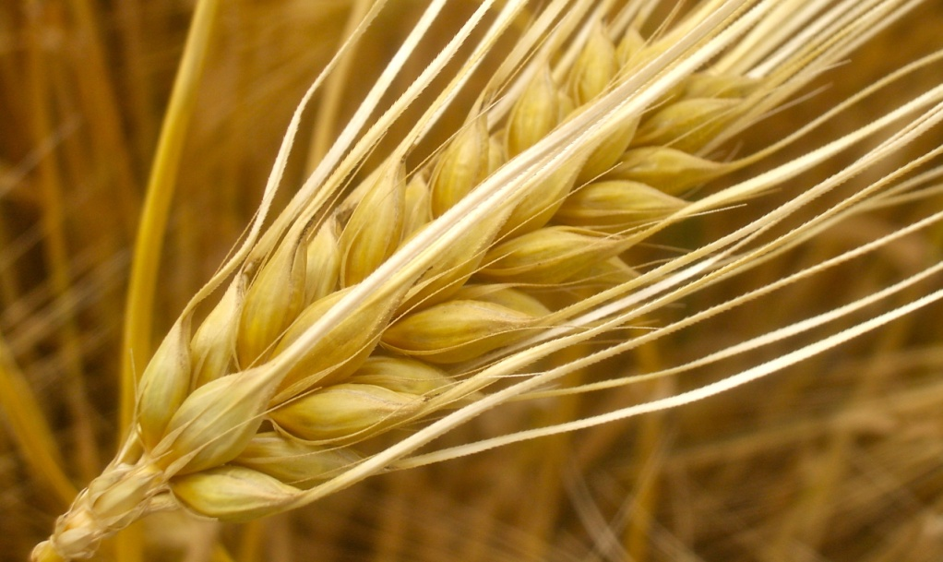
Производство зерна фермерским сектором в период 1991-2015 гг. тыс.тонн

Slide 33
Производство подсолнечника фермерским сектором в период 1991-2015 гг. тыс.тонн

Slide 34
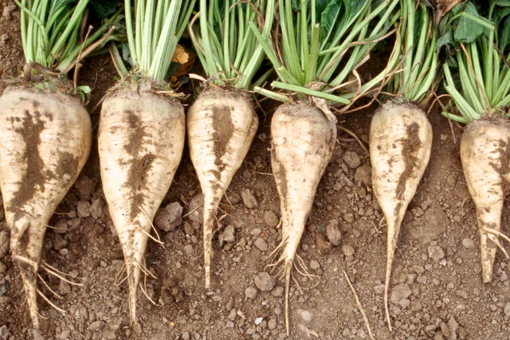
Производство сахарной свеклы фермерским сектором в период 1991-2015 гг. тыс.тонн

Slide 35
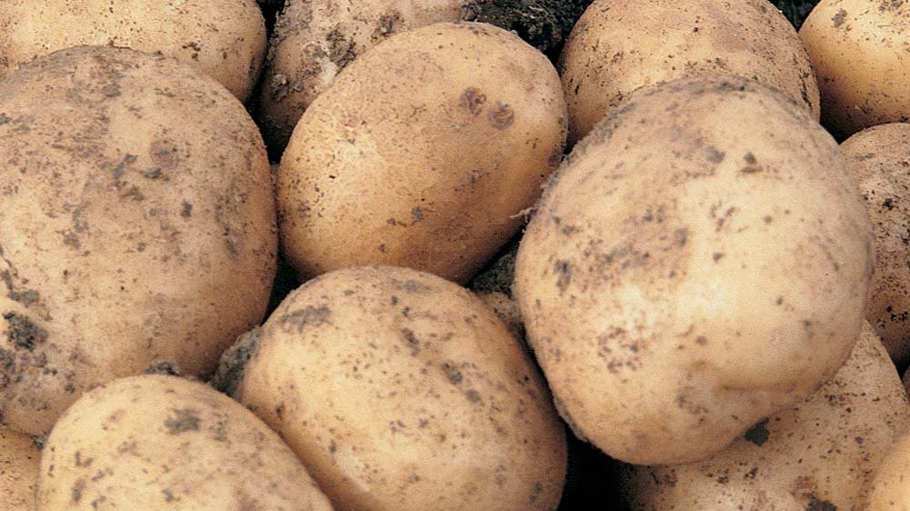
Производство картофеля фермерским сектором в период 1991-2015 гг. тыс.тонн

Slide 36
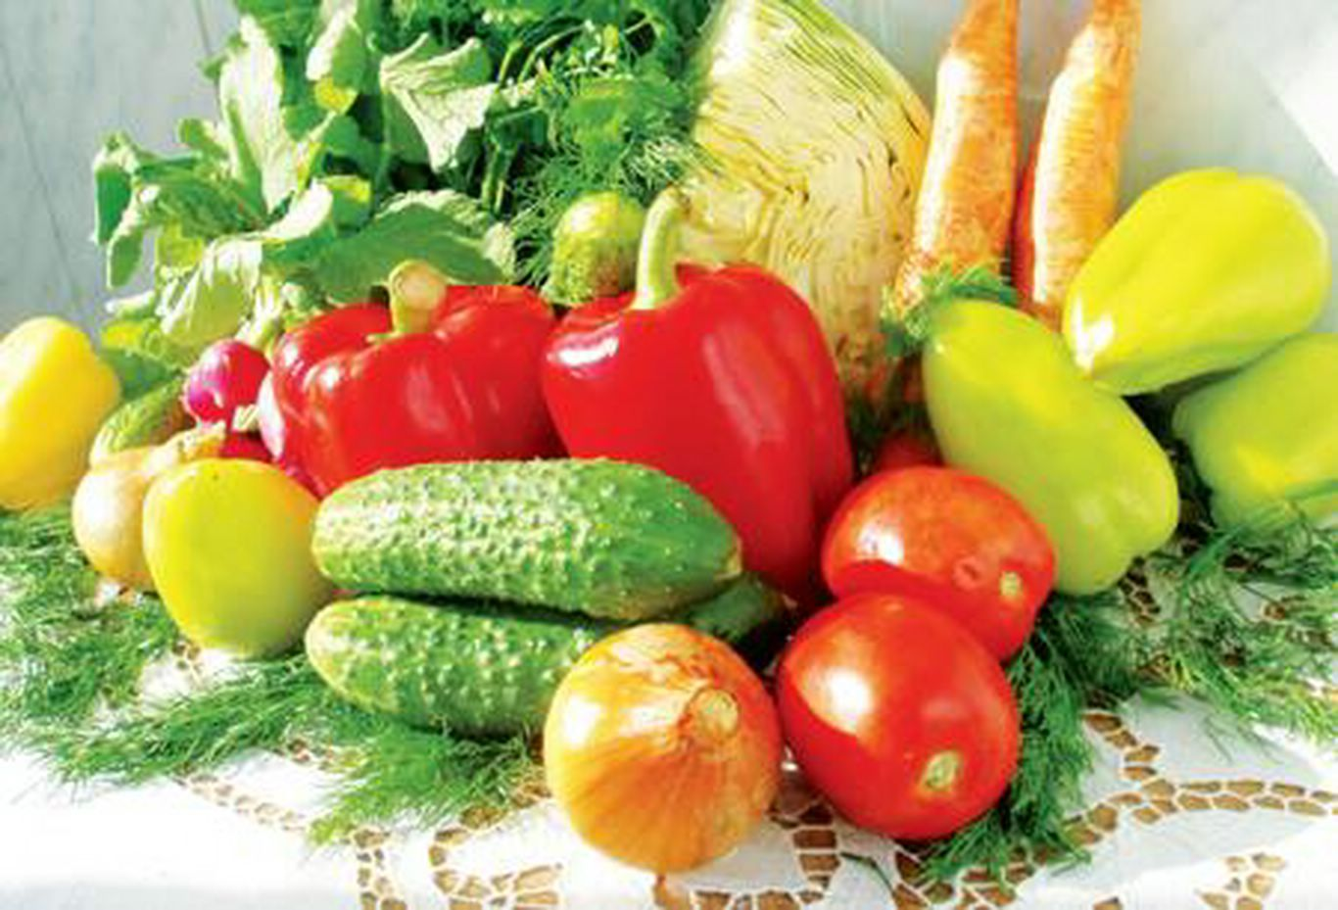
Производство овощей фермерским сектором в период 1991-2015 гг. тыс.тонн

Slide 37
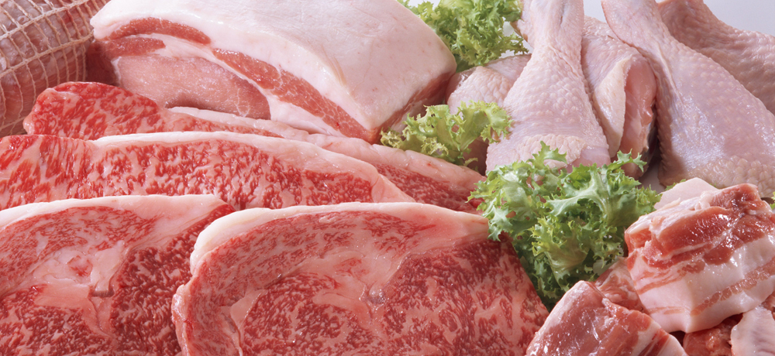
Производство скота и птицы в убойном весе фермерским сектором в период 1991-2015гг. тыс.тонн

Slide 38
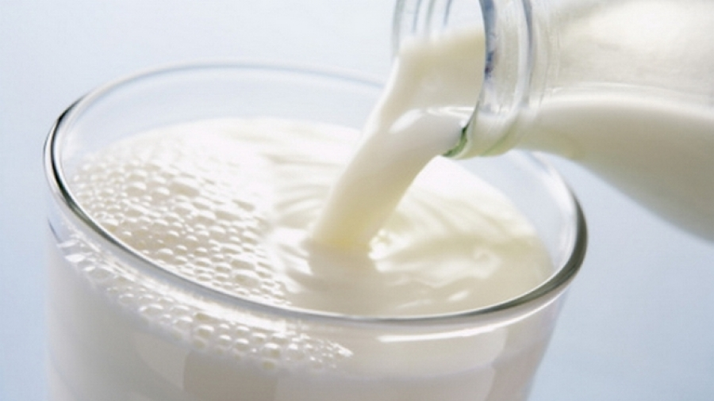
Производство молока фермерским сектором в период 1991-2015 гг. тыс.тонн

Slide 39
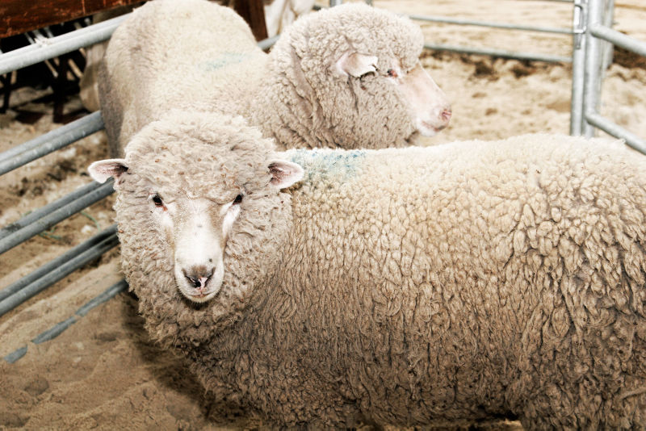
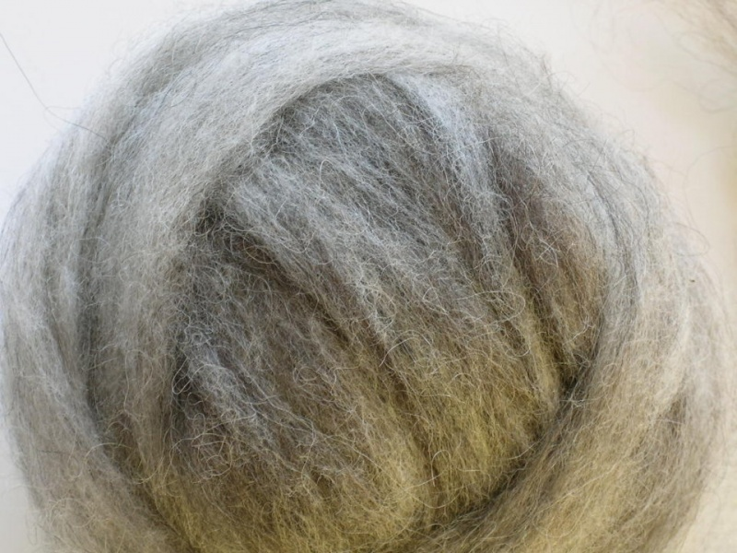
Производство шерсти фермерским сектором в период 1991-2015 гг. тонн

Slide 40
Производство яиц фермерским сектором в период 1991-2015 гг. млн.шт.

Slide 41
Поголовье сельскохозяйственных животных
(на конец года; тыс. голов)
 | 1990 | 1991 | 1992 | 1993 | 1994 | 1995 | 1996 | 1997 | 1998 | 1999 | 2000 | 2001 | 2002
 | Хозяйства всех категорий
КРС | 57043,0 | 54676,7 | 52226,0 | 48914,0 | 43296,5 | 39696,0 | 35102,8 | 31519,9 | 28480,8 | 28060,3 | 27519,8 | 27390,2 | 26846,1
В т.ч.:коровы | 20556,9 | 20564,1 | 20243,4 | 19831,3 | 18397,9 | 17436,4 | 15874,1 | 14536,4 | 13473,2 | 13138,6 | 12742,6 | 12310,7 | 11854,2
Свиньи | 38314,3 | 35384,3 | 31519,7 | 28556,6 | 24858,7 | 22630,6 | 19115,0 | 17348,3 | 17248,3 | 18341,1 | 15824,4 | 16227,0 | 17600,6
Овцы и козы | 58194,9 | 55254,8 | 51368,4 | 43712,4 | 34540,4 | 28026,6 | 22772,4 | 18774,0 | 15556,4 | 14776,2 | 14961,9 | 15572,9 | 16370,3
Птица | 659807 | 652187,3 | 568277,9 | 565184,3 | 490848,7 | 422600,5 | 371873,5 | 359717,2 | 355663 | 346433,2 | 340665 | 346834,7 | 346164
 | Сельскохозяйственные организации
КРС | 47177,0 | 43910,6 | 40238,7 | 36268,0 | 31120,3 | 27724,8 | 23683,9 | 20591,9 | 18054,0 | 17453,3 | 16509,3 | 15817,9 | 15017,5
В т.ч.:коровы | 15322,1 | 14787,8 | 13692,3 | 12776,8 | 11422,2 | 10455,2 | 9138,7 | 8048,9 | 7240,4 | 6907,4 | 6486,5 | 6089,4 | 5652,9
Свиньи | 31237,9 | 27560,5 | 23528,2 | 20281,0 | 16729,5 | 14713,8 | 11541,6 | 10067,9 | 9476,2 | 9971,4 | 8518,1 | 8677,7 | 9243,0
Овцы и козы | 42101,1 | 37998,8 | 32676,3 | 25766,2 | 18371,2 | 13508,4 | 9936,1 | 7250,5 | 5414,9 | 4822,7 | 4580,1 | 4446,1 | 4667,8
Птица | 465269 | 450959,9 | 378355,2 | 378393,4 | 318655 | 259864,9 | 218693,6 | 214579,6 | 215079 | 208028,6 | 205151 | 216621,5 | 217232
 | Хозяйства населения
КРС | 9866,0 | 10653,9 | 11584,7 | 12026,8 | 11559,7 | 11393,9 | 10901,3 | 10425,2 | 9918,8 | 10092,1 | 10467,8 | 10960,9 | 11119,4
В т.ч.:коровы | 5234,8 | 5735,1 | 6376,1 | 6771,6 | 6690,7 | 6705,0 | 6483,2 | 6237,7 | 5979,4 | 5979,4 | 5997,1 | 5940,2 | 5884,4
Свиньи | 7076,4 | 7728,4 | 7775,6 | 7929,1 | 7780,9 | 7555,5 | 7245,8 | 6962,6 | 7393,1 | 7901,1 | 6903,4 | 7095,0 | 7842,6
Овцы и козы | 16093,8 | 17030,2 | 17962,4 | 16888,3 | 15020,5 | 13427,7 | 11939,9 | 10560,0 | 9289,8 | 9136,5 | 9506,8 | 9878,9 | 9831,5
Птица | 194527 | 200916,7 | 188939,1 | 185318,3 | 170425,8 | 160707,4 | 151442,4 | 143365,1 | 138818 | 136567,5 | 133667 | 128109,3 | 126410
 | Крестьянские (фермерские) хозяйства и индивидуальные предприниматели
КРС | - | 112,2 | 402,6 | 619,2 | 616,5 | 577,3 | 517,6 | 502,8 | 508,0 | 514,9 | 542,7 | 611,5 | 709,2
В т.ч.:коровы | - | 41,2 | 175,0 | 282,9 | 285,0 | 276,2 | 252,2 | 249,8 | 253,4 | 251,8 | 258,9 | 281,1 | 316,9
Свиньи | - | 95,4 | 215,9 | 346,5 | 348,3 | 361,3 | 327,6 | 317,8 | 379,0 | 468,7 | 402,9 | 454,2 | 514,9
Овцы и козы | - | 225,8 | 729,7 | 1057,9 | 1148,7 | 1090,5 | 896,4 | 963,5 | 851,7 | 817,0 | 875,0 | 1247,8 | 1871,0
Птица | 10,4 | 310,7 | 983,6 | 1472,6 | 1767,9 | 2028,2 | 1737,5 | 1772,5 | 1765,6 | 1837,1 | 1847,5 | 2103,9 | 2522,6

Slide 42
Поголовье сельскохозяйственных животных
(на конец года; тыс. голов)
 | 2003 | 2004 | 2005 | 2006 | 2007 | 2008 | 2009 | 2010 | 2011 | 2012 | 2013 | 2014 | 2015
 | хозяйства всех категорий
Крупный рогатый скот | 25091,1 | 23153,8 | 21625,0 | 21561,6 | 21546,0 | 21038,0 | 20671,3 | 19967,9 | 20111,0 | 19930,4 | 19564 | 19264 | 18992
в т.ч.:коровы | 11083,3 | 10244,1 | 9522,2 | 9359,7 | 9320,2 | 9125,6 | 9025,8 | 8843,5 | 8975,0 | 8858,6 | 8661 | 8531 | 8408
Свиньи | 16278,2 | 13717,2 | 13811,7 | 16184,9 | 16340,0 | 16161,9 | 17231,0 | 17217,9 | 17258,3 | 18816,4 | 19081,4 | 19546 | 21507
Овцы и козы | 17261,3 | 18077,7 | 18581,4 | 20194,5 | 21503,2 | 21770,2 | 21986,3 | 21819,9 | 22858,0 | 24180,0 | 24337,4 | 24711 | 24881
Птица | 342613,9 | 341581,5 | 357467,9 | 374686,6 | 388964,1 | 404549,9 | 433702,7 | 449296,3 | 473388,0 | 495158,9 | 494578 | 527326 | 547203
 | сельскохозяйственные организации
Крупный рогатый скот | 13493,5 | 12116,8 | 11064,4 | 10616,4 | 10296,4 | 9863,4 | 9555,2 | 9256,5 | 9165,1 | 9060,2 | 8800,5 | 8523 | 8448
в т.ч:коровы | 5126,8 | 4670,2 | 4282,0 | 4077,1 | 3974,5 | 3862,8 | 3767,6 | 3712,7 | 3712,1 | 3640,1 | 3532,5 | 3439 | 3387
Свиньи | 8333,6 | 7048,9 | 7316,4 | 8430,7 | 8711,0 | 9246,9 | 10597,8 | 10815,2 | 11430,1 | 13679,4 | 14704,7 | 15588 | 17600
Овцы и козы | 4561,1 | 4611,0 | 4281,0 | 4167,8 | 4116,1 | 4188,7 | 4678,4 | 4426,8 | 4468,1 | 4582,7 | 4401,1 | 4368 | 4347
Птица | 217331,1 | 222349,3 | 241335,4 | 256455,4 | 274782,2 | 298717,0 | 330477,7 | 348066,0 | 371141,0 | 395226,3 | 395355 | 425374 | 444985
 | хозяйства населения
Крупный рогатый скот | 10794,4 | 10197,5 | 9629,3 | 9853,1 | 10026,2 | 9943,0 | 9758,7 | 9235,6 | 9253,1 | 8939,2 | 8715 | 8596 | 8301
в т.ч.:коровы | 5603,1 | 5207,0 | 4827,1 | 4805,3 | 4816,0 | 4726,4 | 4624,7 | 4411,8 | 4399,3 | 4239,6 | 4088,5 | 4005 | 3882
Свиньи | 7395,0 | 6191,5 | 5928,9 | 6937,9 | 6775,1 | 6120,7 | 5864,0 | 5605,0 | 5162,1 | 4577,9 | 3913,5 | 3536 | 3451
Овцы и козы | 10191,9 | 9952,5 | 9750,2 | 10807,6 | 11137,6 | 10986,3 | 11193,6 | 11276,8 | 11352,7 | 11261,0 | 11383,5 | 11556 | 11596
Птица | 122970,3 | 116523,7 | 112912,3 | 114700,9 | 110508,3 | 102117,7 | 99365,8 | 96560,0 | 96624,4 | 93775,5 | 91402,2 | 93701 | 92946
 | крестьянские (фермерские) хозяйства
Крупный рогатый скот | 803,2 | 839,4 | 931,4 | 1092,1 | 1223,4 | 1231,6 | 1357,5 | 1475,7 | 1692,8 | 1930,9 | 2048,5 | 2145 | 2243
в т.ч.:коровы | 353,5 | 366,9 | 413,2 | 477,3 | 529,7 | 536,4 | 633,6 | 718,9 | 864,4 | 979,0 | 1040 | 1086 | 1139
Свиньи | 549,5 | 476,8 | 566,4 | 816,3 | 853,9 | 794,2 | 769,2 | 797,7 | 666,2 | 559,1 | 463,2 | 422 | 456
Овцы и козы | 2508,2 | 3514,2 | 4550,3 | 5219,1 | 6249,6 | 6595,2 | 6114,3 | 6116,3 | 7037,2 | 8336,3 | 8552,8 | 8787 | 8938
Птица | 2312,6 | 2708,5 | 3220,2 | 3530,3 | 3673,6 | 3715,3 | 3859,2 | 4670,3 | 5622,5 | 6157 | 7821,2 | 8251 | 9272

Slide 43
Продуктивность скота и птицы по категориям хозяйств кг
 | 1990 | 1991 | 1992 | 1993 | 1994 | 1995 | 1996 | 1997 | 1998 | 1999 | 2000 | 2001 | 2002
Хозяйства всех категорий
Надой молока на 1 корову | 2731 | 2567 | 2332 | 2328 | 2162 | 2153 | 2144 | 2239 | 2381 | 2432 | 2502 | 2651 | 2797
Средний настриг шерсти с 1 овцы | 3,9 | 3,6 | 3,4 | 3,3 | 3,0 | 2,9 | 3,0 | 2,9 | 2,8 | 2,9 | 3,1 | 3,1 | 3,2
Сельскохозяйственные организации
Надой молока на 1 корову | 2783 | 2574 | 2243 | 2246 | 2033 | 2016 | 1965 | 2074 | 2242 | 2282 | 2341 | 2551 | 2802
Средняя яйценоскость 1 курицы-несушки, штук | 236 | 231 | 224 | 222 | 214 | 212 | 217 | 234 | 240 | 248 | 264 | 273 | 279
Средний настриг шерсти с 1 овцы | 3,8 | 3,5 | 3,2 | 3,1 | 2,9 | 2,7 | 2,9 | 2,8 | 2,7 | 2,8 | 3,2 | 3,1 | 3,1
Хозяйства населения
Надой молока на 1 корову | 2576 | 2543 | 2545 | 2497 | 2407 | 2388 | 2412 | 2462 | 2558 | 2615 | 2687 | 2767 | 2812
Средний настриг шерсти с 1 овцы | 4,2 | 4,2 | 3,9 | 3,6 | 3,1 | 3,1 | 3,1 | 3,1 | 3,0 | 3,0 | 3,1 | 3,1 | 3,2
Крестьянские (фермерские) хозяйства и индивидуальные предприниматели
Надой молока на 1 корову | 4448 | 6072 | 2799 | 2453 | 2001 | 1989 | 1993 | 2077 | 2135 | 2186 | 2253 | 2328 | 2401
Средний настриг шерсти с 1 овцы | 1,3 | 5,0 | 3,7 | 3,7 | 3,3 | 3,9 | 3,2 | 3,2 | 2,7 | 2,8 | 2,9 | 3,1 | 2,9

Slide 44
Продуктивность скота и птицы по категориям хозяйств кг
 | 2003 | 2004 | 2005 | 2006 | 2007 | 2008 | 2009 | 2010 | 2011 | 2012 | 2013 | 2014 | 2015
Хозяйства всех категорий
Надой молока на 1 корову | 2949 | 3037 | 3176 | 3356 | 3501 | 3595 | 3737 | 3776 | 3851 | 3898 | 3893 | 4021 | 4134
Средний настриг шерсти с 1 овцы | 3,2 | 3,1 | 3,0 | 3,0 | 2,8 | 2,7 | 2,8 | 2,6 | 2,6 | 2,6 | 2,4 | 2,5 | 2.4
Сельскохозяйственные организации
Надой молока на 1 корову | 2976 | 3065 | 3280 | 3564 | 3758 | 3892 | 4089 | 4189 | 4306 | 4521 | 4519 | 4841 | 5140
Средняя яйценоскость 1 курицы-несушки, штук | 285 | 292 | 301 | 302 | 303 | 304 | 305 | 307 | 308 | 306 | 305 | 308
Средний настриг шерсти с 1 овцы | 3,1 | 3,1 | 2,8 | 2,7 | 2,7 | 2,5 | 2,8 | 2,3 | 2,2 | 2,3 | 2,3 | 2,4 | 2.3
Хозяйства населения
Надой молока на 1 корову | 2948 | 3043 | 3130 | 3249 | 3378 | 3456 | 3513 | 3510 | 3553 | 3486 | 3496 | 3501 | 3500
Средний настриг шерсти с 1 овцы | 3,2 | 3,2 | 3,2 | 3,2 | 3,1 | 3,1 | 3,1 | 3,0 | 2,9 | 2,9 | 2,7 | 2,7 | 2.7
Крестьянские (фермерские) хозяйства и индивидуальные предприниматели
Надой молока на 1 корову | 2538 | 2565 | 2607 | 2642 | 2714 | 2746 | 3268 | 3291 | 3360 | 3372 | 3323 | 3450 | 3465
Средний настриг шерсти с 1 овцы | 2,9 | 2,8 | 2,9 | 2,8 | 2,4 | 2,3 | 2,3 | 2,4 | 2,4 | 2,4 | 2,2 | 2,2 | 2.2

Slide 45
Производство основных продуктов животноводства тыс.тонн
 | 1990 | 1991 | 1992 | 1993 | 1994 | 1995 | 1996 | 1997 | 1998 | 1999 | 2000 | 2001 | 2002
 | Хозяйства всех категорий
Скот и пт. на убой (уб.вес) | 10111,6 | 9375,2 | 8260,3 | 7512,9 | 6803,3 | 5795,8 | 5335,8 | 4853,9 | 4702,8 | 4313,0 | 4445,8 | 4477,4 | 4732,8
Молоко | 55715,3 | 51885,5 | 47236,0 | 46524,0 | 42176,2 | 39240,7 | 35818,9 | 34135,6 | 33255,2 | 32273,6 | 32259,0 | 32874,1 | 33462,2
Яйца-млн.штук | 47469,7 | 46874,9 | 42902,1 | 40297,1 | 37476,6 | 33830,2 | 31902,3 | 32198,7 | 32744,2 | 33134,6 | 34084,7 | 35241,7 | 36377,8
Шерсть (в физ.весе)-т. | 226743 | 204497 | 178640 | 158390 | 122166 | 93012 | 76930 | 60768 | 47883 | 40234 | 40088 | 40515 | 42870
Мед-тонн | 46091 | 48433 | 49556 | 52747 | 43899 | 57748 | 46228 | 48756 | 49554 | 51034 | 54248 | 52960 | 49700
 | Сельскохозяйственные организации
Скот и пт. на убой (уб.вес) | 7603,5 | 6509,4 | 5290,2 | 4463,2 | 3767,6 | 2890,8 | 2492,0 | 2064,5 | 1952,9 | 1675,9 | 1786,5 | 1826,2 | 2012,7
Молоко | 42452,1 | 38333,2 | 32166,7 | 29895,6 | 25286,8 | 22412,9 | 19019,6 | 17495,9 | 16662,1 | 15676,2 | 15271,1 | 15524,0 | 15963,4
Яйца-млн.штук | 37194,7 | 36458,5 | 31687,6 | 29304,1 | 26578,3 | 23471,0 | 21834,9 | 22292,8 | 22772,4 | 23247,3 | 24142,8 | 25131,8 | 26350,9
Шерсть (в физ.весе)-т. | 171188 | 146594 | 119731 | 99470 | 73546 | 48938 | 38281 | 26945 | 19120 | 15123 | 15144 | 14189 | 13582
Мед-тонн | 14102 | 14174 | 11099 | 10404 | 6967 | 8217 | 6079 | 5338 | 4896 | 4946 | 5237 | 4163 | 3475
 | Хозяйства населения
Скот и пт. на убой (уб.вес) | 2507,0 | 2853,7 | 2914,0 | 2965,7 | 2942,4 | 2816,8 | 2755,8 | 2711,8 | 2674,0 | 2562,7 | 2579,5 | 2564,6 | 2628,7
Молоко | 13261,4 | 13508,4 | 14821,8 | 16133,6 | 16321,5 | 16251,9 | 16274,0 | 16113,0 | 16046,3 | 16039,1 | 16420,2 | 16734,3 | 16799,2
Яйца-млн.штук | 10275,0 | 10413,3 | 11190,5 | 10910,4 | 10791,2 | 10230,2 | 9948,1 | 9787,1 | 9851,5 | 9762,6 | 9801,5 | 9944,7 | 9810,1
Шерсть (в физ.весе)-т. | 55545 | 57747 | 57482 | 55999 | 45335 | 39848 | 35351 | 31163 | 26347 | 22891 | 22755 | 23862 | 25909
Мед-тонн | 31989 | 33992 | 37811 | 41145 | 35968 | 48304 | 39158 | 42393 | 43654 | 45076 | 47827 | 47513 | 45098
 | Крестьянские (фермерские) хозяйства и индивидуальные предприниматели
Скот и пт. на убой( уб.вес) | 1,1 | 12,1 | 56,1 | 84,0 | 93,3 | 88,2 | 88,0 | 77,6 | 75,9 | 74,4 | 79,8 | 86,7 | 91,4
Молоко | 1,8 | 43,9 | 247,5 | 494,8 | 567,9 | 575,9 | 525,3 | 526,7 | 546,8 | 558,3 | 567,7 | 615,7 | 699,6
Яйца-млн.штук | - | 3,1 | 24,0 | 82,6 | 107,1 | 129,0 | 119,3 | 118,8 | 120,3 | 124,7 | 140,5 | 165,3 | 216,9
Шерсть (в физ.весе)-т. | 10 | 156 | 1427 | 2921 | 3285 | 4226 | 3298 | 2660 | 2416 | 2220 | 2189 | 2464 | 3379
Мед-тонн | - | 267 | 646 | 1198 | 964 | 1227 | 991 | 1025 | 1004 | 1012 | 1184 | 1284 | 1126

Slide 46
Производство основных продуктов животноводства тыс.тонн
 | 2003 | 2004 | 2005 | 2006 | 2007 | 2008 | 2009 | 2010 | 2011 | 2012 | 2013 | 2014 | 2015
 | Хозяйства всех категорий
Скот и птица на убой (в уб.весе) | 4993,3 | 5046,4 | 4989,5 | 5278,1 | 5790,1 | 6268,1 | 6719,5 | 7166,8 | 7519,5 | 8090,3 | 8544,2 | 9070,3 | 9565,2
Молоко | 33315,5 | 31861,2 | 31069,9 | 31339,1 | 31988,4 | 32362,6 | 32570 | 31847 | 31646 | 31756 | 30529 | 30791 | 30797
Яйца-млн.штук | 36625,2 | 35900,7 | 37139,7 | 38216,3 | 38208,3 | 38057,7 | 39429 | 40599 | 41113 | 42033 | 41286 | 41860 | 42572
Шерсть (в физ.весе)-тонн | 44988 | 47359 | 48800 | 50276 | 52024 | 53491 | 54658 | 53521 | 52575 | 55253 | 54651 | 56409 | 55644
Мед-тонн | 48495 | 52964 | 52469 | 55678 | 53670 | 57440 | 53598 | 51535 | 60010 | 64898 | 68446 | 74868 | 67736
 | Сельскохозяйственные организации
Скот и птица на убой (в уб.весе) | 2183,9 | 2234,4 | 2305,1 | 2567,4 | 2962,8 | 3403,0 | 3864,2 | 4342,3 | 4760,1 | 5414,7 | 6007,9 | 6568,8 | 7129,5
Молоко | 15390,3 | 14374,7 | 14000,7 | 14134,9 | 14162,9 | 14246,2 | 14495 | 14313 | 14395 | 14752 | 14046 | 14365 | 14718
Яйца-млн.штук | 26652,8 | 26038,9 | 27358,3 | 28537,4 | 28427,5 | 28396,4 | 29858 | 31316 | 31849 | 32768 | 32254 | 32563 | 33411
Шерсть (в физ.весе)-тонн | 14168 | 13850 | 12521 | 11341 | 11040 | 9862 | 10847 | 10541 | 9529 | 9853 | 9980 | 10070 | 9462
Мед-тонн | 3224 | 3291 | 2903 | 2921 | 2705 | 2642 | 2200 | 1749 | 1642 | 1459 | 1462 | 1605 | 1773
 | Хозяйства населения
Скот и птица на убой (в уб.весе) | 2701,6 | 2701,7 | 2565,1 | 2572,8 | 2659,4 | 2673,9 | 2654,4 | 2614,9 | 2532,1 | 2444,1 | 2300,2 | 2238,5 | 2156,8
Молоко | 17105,5 | 16581,5 | 16088,4 | 16081,4 | 16541,8 | 16737,2 | 16651 | 16050 | 15725 | 15284 | 14678 | 14508 | 14044
Яйца-млн.штук | 9800,2 | 9668,4 | 9521,2 | 9405,6 | 9466,6 | 9324,8 | 9260,9 | 8980,0 | 8931,4 | 8931,6 | 8731,3 | 8976,4 | 8793
Шерсть (в физ.весе)-тонн | 25903 | 27021 | 26705 | 26576 | 28948 | 29642 | 29398 | 29113 | 28833 | 28705 | 26851 | 27655 | 27377
Мед-тонн | 43985 | 48094 | 48062 | 51118 | 49144 | 52869 | 49605 | 48063 | 55855 | 60553 | 64046 | 70251 | 63511
 | Крестьянские (фермерские) хозяйства и индивидуальные предприниматели
Скот и птица на убой (в уб.весе) | 107,7 | 110,4 | 119,2 | 137,8 | 167,9 | 191,1 | 200,8 | 209,6 | 227,2 | 231,5 | 236,1 | 263,1 | 278,8
Молоко | 819,7 | 905,0 | 980,8 | 1122,8 | 1283,7 | 1379,2 | 1424,7 | 1484,3 | 1525,4 | 1719,4 | 1804,0 | 1918,3 | 2035
Яйца-млн.штук | 172,3 | 193,4 | 260,3 | 273,3 | 314,2 | 336,5 | 310,2 | 303,5 | 332,1 | 333,4 | 300,2 | 321 | 368,5
Шерсть (в физ.весе)-тонн | 4917 | 6488 | 9574 | 12360 | 12036 | 13987 | 14414 | 13868 | 14213 | 16695 | 17820 | 18685 | 18805
Мед-тонн | 1287 | 1579 | 1504 | 1640 | 1821 | 1928 | 1792 | 1723 | 2514 | 2886 | 2938 | 3013 | 2453

Slide 47
Валовые сборы сельскохозяйственных культур тыс.тонн
 | 1990 | 1991 | 1992 | 1993 | 1994 | 1995 | 1996 | 1997 | 1998 | 1999 | 2000 | 2001 | 2002
 |  |  | Хозяйства всех категорий
Зерновые и зернобобовые культуры | 116676 | 89094 | 106856 | 99094 | 81297 | 63406 | 69195 | 88461 | 47771 | 54637 | 65420 | 85084 | 86479
Сахарная свекла | 32327 | 24280 | 25548 | 25468 | 13946 | 19072 | 16165 | 13879 | 10796 | 15226 | 14051 | 14553 | 15659
Подсолнечник | 3427 | 2896 | 3110 | 2765 | 2553 | 4200 | 2763 | 2829 | 2993 | 4149 | 3919 | 2682 | 3688
Kартофель | 30848 | 34329 | 38224 | 37650 | 33828 | 39909 | 37619 | 35138 | 28953 | 27998 | 29465 | 29499 | 26923
Овощи | 10328 | 10425 | 10018 | 9827 | 9621 | 11275 | 10325 | 10630 | 9746 | 11010 | 10822 | 11169 | 10665
 |  |  | Сельскохозяйственные организации
Зерновые и зернобобовые культуры | 116334 | 88561 | 104099 | 93302 | 76571 | 59837 | 65439 | 82295 | 44116 | 50315 | 59418 | 75110 | 75223
Сахарная свекла | 32325 | 24269 | 24984 | 24383 | 13361 | 18285 | 15513 | 13284 | 10280 | 14283 | 13271 | 13625 | 14401
Подсолнечник | 3380 | 2849 | 2892 | 2449 | 2253 | 3623 | 2404 | 2482 | 2620 | 3572 | 3303 | 2200 | 2894
Kартофель | 10464 | 9461 | 8126 | 6219 | 3714 | 3661 | 3417 | 2848 | 2456 | 2180 | 2222 | 2199 | 1877
Овощи | 7223 | 5570 | 4461 | 3392 | 3094 | 2847 | 2384 | 2473 | 1964 | 2566 | 2475 | 2357 | 2068
 |  |  | Хозяйства населения
Зерновые и зернобобовые культуры | 335 | 352 | 524 | 637 | 563 | 567 | 516 | 670 | 414 | 451 | 489 | 591 | 657
Подсолнечник | 47 | 36 | 39 | 43 | 41 | 58 | 43 | 37 | 42 | 46 | 49 | 39 | 41
Kартофель | 20382 | 24781 | 29791 | 31055 | 29812 | 35885 | 33842 | 31931 | 26188 | 25496 | 26868 | 26877 | 24592
Oвощи | 3105 | 4837 | 5408 | 6333 | 6416 | 8280 | 7825 | 7990 | 7596 | 8197 | 8084 | 8517 | 8279
 |  |  | Крестьянские (фермерские) хозяйства
Зерновые и зернобобовые культуры | 7 | 181 | 2232 | 5154 | 4163 | 3001 | 3239 | 5496 | 3241 | 3871 | 5513 | 9383 | 10598
Сахарная свекла | 2 | 7 | 512 | 1000 | 487 | 669 | 540 | 485 | 434 | 834 | 690 | 827 | 1121
Подсолнечник | 0,1 | 11 | 180 | 273 | 260 | 519 | 316 | 310 | 330 | 531 | 567 | 443 | 753
Kартофель | 2 | 88 | 307 | 376 | 302 | 363 | 359 | 358 | 309 | 322 | 375 | 422 | 453
Овощи | 0,1 | 18 | 78 | 102 | 111 | 148 | 117 | 165 | 186 | 248 | 263 | 296 | 317

Slide 48
Валовые сборы сельскохозяйственных культур тыс.тонн
 | 2003 | 2004 | 2005 | 2006 | 2007 | 2008 | 2009 | 2010 | 2011 | 2012 | 2013 | 2014 | 2015
 |  |  |  | Хозяйства всех категорий
Зерновые и зернобобовые культуры | 66962 | 77832 | 77803 | 78227 | 81472 | 108179 | 97111 | 60960 | 94213 | 70908 | 92385 | 105315 | 104786
Сахарная свекла | 19355 | 21809 | 21276 | 30673 | 28836 | 28995 | 24892 | 22256 | 47643 | 45057 | 39321 | 33513 | 39031
Подсолнечник | 4887 | 4810 | 6470 | 6743 | 5671 | 7350 | 6454 | 5345 | 9697 | 7993 | 10554 | 8475 | 9280
Kартофель | 29358 | 27876 | 28137 | 28260 | 27195 | 28846 | 31134 | 21141 | 32681 | 29533 | 30199 | 31501 | 33646
Овощи | 11739 | 11214 | 11348 | 11370 | 11509 | 12960 | 13402 | 12126 | 14696 | 14626 | 14689 | 15458 | 16111
 |  |  |  | Сельскохозяйственные организации
Зерновые и зернобобовые культуры | 56532 | 63397 | 62727 | 61754 | 64191 | 84545 | 75920 | 46985 | 72330 | 54435 | 68852 | 77636 | 76181
Сахарная свекла | 17204 | 19359 | 18813 | 26773 | 25342 | 25854 | 22218 | 19735 | 41168 | 39476 | 35232 | 29879 | 34715
Подсолнечник | 3746 | 3573 | 4668 | 4725 | 3965 | 5199 | 4565 | 3900 | 6970 | 5789 | 7466 | 5943 | 6523
Kартофель | 2069 | 2232 | 2354 | 2704 | 2733 | 3301 | 4066 | 2213 | 4249 | 3855 | 3306 | 3810 | 4656
Овощи | 2446 | 2179 | 2119 | 2284 | 2174 | 2488 | 2462 | 2069 | 2891 | 2502 | 2397 | 2554 | 2893
 |  |  |  | Хозяйства населения
Зерновые и зернобобовые культуры | 752 | 787 | 804 | 816 | 812 | 930 | 871 | 636 | 1076 | 734 | 784 | 1079 | 1089
Подсолнечник | 51 | 30 | 30 | 24 | 25 | 28 | 27 | 32 | 39 | 38 | 38 | 43 | 41
Kартофель | 26686 | 24905 | 24980 | 24410 | 23253 | 24077 | 25246 | 17753 | 26019 | 23305 | 24841 | 25327 | 26096
Oвощи | 8843 | 8381 | 8448 | 8092 | 8338 | 9158 | 9554 | 8668 | 9783 | 10111 | 10199 | 10802 | 10791
 |  |  |  | Крестьянские (фермерские) хозяйства
Зерновые и зернобобовые культуры | 9678 | 13648 | 14272 | 15658 | 16469 | 22703 | 20320 | 13339 | 20807 | 15740 | 22749 | 26600 | 27517
Сахарная свекла | 1971 | 2274 | 2232 | 3668 | 3277 | 2855 | 2444 | 2419 | 6246 | 5423 | 3892 | 3454 | 4148
Подсолнечник | 1089 | 1207 | 1772 | 1994 | 1681 | 2123 | 1862 | 1413 | 2688 | 2166 | 3050 | 2491 | 2717
Kартофель | 603 | 739 | 802 | 1146 | 1209 | 1468 | 1822 | 1175 | 2414 | 2372 | 2052 | 2365 | 2895
Овощи | 450 | 653 | 781 | 994 | 997 | 1314 | 1385 | 1388 | 2022 | 2013 | 2094 | 2102 | 2427

Slide 49
Продовольственный импорт России
Наименование Показателей | 2001 | 2002 | Год
 |  |  | 2003 | 2004 | 2005 | 2006 | 2007 | 2008 | 2009 ¹⁾ | 2010 ²⁾ | 2011 | 2012 | 2013 | 2014 | 2015
Импорт продовольствия (млрд. долл.) | 9,2 | 10,4 | 12 | 13,9 | 17,4 | 21,6 | 27,6 | 35 | 30,1 | 36,4 | 42,5 | 42,7 | 45 | 40,9 | 26.5
Рост по сравнению с предыдущим годом (%) | 22 | 11,3 | 15,4 | 15,8 | 25,2 | 24,1 | 27,6 | 26,8 | Падение на 14,5 | 20,9 | 16,7 | 0,5 | 5,4 | Падение на 9,1 | Падение на 35,2
Рост своего производства (%) (в сопоставимых ценах) | 6,9 | 0,9 | -0,1 | 2,4 | 1,6 | 3 | 3,3 | 10,8 | 1,4 | -11,3 | 23 | -4,8 | 5,8 | 3,5
По данным Сборника МСХ РФ «Агропромышленный комплекс в 2014 году»
1) В кризисный 2009 год уменьшение продовольственного импорта следует объяснять существенно сократившимися возможностями закупать товары за рубежом. Общий объем российского импорта также сократился – с 267 млрд. до 168 млрд. долларов. При этом доля продовольственного импорта в нем выросла с 13,2 % до 17,9 %
ИТОГО: за 10 лет, с 2001 по 2010 годы, продовольственный импорт вырос в 4 раза

Slide 50
Динамика поголовья по категориям хозяйств за период 2001-2011 годы
в млн.условных голов
Категории хозяйств | 2001 г. | 2006 г. | 2010г. | 2011 г. | Соотношение в %
 |  |  |  |  | 2011г к 2001 г. | 2011г. к 2006г.
Все категории хозяйств | 30,74 | 25,22 | 23,9 | 24,05 | 78,2 | 95,4
Сельхозорганизации | 17,35 | 12,1 | 11,1 | 11,08 | 63,9 | 91,6
Крестьянские(фермерские)хозяйства и индивидуальные предприниматели | 0,76 | 1,56 | 2 | 2,2 | 289,5 | 141,0
Хозяйства населения | 12,63 | 11,56 | 10,79 | 10,77 | 85,3 | 93,2

Slide 51
Валовые сборы сельхозкультур по категориям хозяйств
за период 2001-2015 годы млн.тонн
Категории хозяйств | 2001 г. | 2006 г. | 2010 г. | 2015 г. | Соотношение в %
 |  |  |  |  | 2015 г. к 2001 г. | 2015 г. к 2006 г.
 |  | зерновые
Все категории хозяйств | 85,1 | 78,2 | 60,9 | 104,8 | 123 | 134
Сельхозорганизации | 75,1 | 61,7 | 47 | 76,2 | 101 | 124
КФХ и ИП | 9,4 | 15,7 | 13,3 | 27,5 | 293 | 175
Хозяйства населения | 0,6 | 0,8 | 0,6 | 1,1 | 183 | 138
 |  | подсолнечник
Все категории хозяйств | 2,7 | 6,7 | 5,3 | 9,3 | 344 | 139
Сельхозорганизации | 2,2 | 4,7 | 3,9 | 6,5 | 295 | 138
КФХ и ИП | 0,4 | 2 | 1,4 | 2.7 | 675 | 135
Хозяйства населения | 0,04 | 0,02 | 0,03
 |  | картофель
Все категории хозяйств | 29,4 | 28,3 | 21,1 | 33,6 | 114 | 119
Сельхозорганизации | 2,2 | 2,7 | 2,2 | 4,6 | 209 | 170
КФХ и ИП | 0,4 | 1,1 | 1,2 | 2,9 | 725 | 264
Хозяйства населения | 26,9 | 24,4 | 17,7 | 26,1 | 97 | 107
 |  | овощи
Все категории хозяйств | 11,2 | 11,4 | 12,1 | 16,1 | 144 | 141
Сельхозорганизации | 2,4 | 2,3 | 2,1 | 2.9 | 121 | 126
КФХ и ИП | 0,3 | 1 | 1,4 | 2,4 | 800 | 240
Хозяйства населения | 8,5 | 8,1 | 8,7 | 10.8 | 127 | 133

Slide 52
Информация о количестве созданных сельскохозяйственных потребительских кооперативов (СПоК) и удельном весе работающих
Российская Федерация | Количество СПоК, зарегистрированных на территории субъекта РФ, ед. |  |  |  | из них: |  |  |  | Удельный вес работающих СПоК, %
 |  |  |  |  | количество фактически работающих СПоК, ед.
 | всех видов | в том числе: |  |  | всех видов | в том числе: |  |  | всех видов | в том числе:
 |  |  |  |  |  | кредит ных | перерабатывающих | снабженческих, сбытовых
 |  | кредит ных | перерабатывающих | снабженческих, сбытовых3 и прочие |  |  |  |  |  | Кредит ных | перерабатывающих | снабженческих, сбытовых
01.01.2010г 1 | 6 180 | 1 782 | 1 129 | 3 256 | 4 145 | 1 237 | 693 | 2 215 | 67,1 | 69,4 | 61,4 | 68,0
01.01.2011г 2 | 6 708 | 1 772 | 1 207 | 3 729 | 4 503 | 1 216 | 762 | 2 525 | 67,1 | 68,6 | 63,1 | 67,7
01.01.2012г | 7746 | 1775 | 1178 | 4793
01.01.2013 г | 7316 | 1866 | 1107 | 4343
01.01.2014г | 6913 | 1846 | 1043 | 4024 | 4250 |  |  |  | 66,9
01.01.2015г | 6429 | 1721 | 987 | 1494 | 3841 |  |  |  | 63,6
01.03.2016г. | 6189 | 1526 | 1000 | 3663
¹Данные Минсельхоза
²Данные Национального доклада за 2010г.
³ Данные на 01.01.2011г. по заготовительным и снабженческо-сбытовым кооперативам

